Slide 1
PHẦN MỀM QUẢN LÝ TUYẾN XE BUÝT

Slide 2
KHẢO SÁT BÀI TOÁN
1

Slide 3
1.1. Mô tả yêu cầu bài toán.
- Phần mềm cung cấp giao diện trực quan nhằm giúp cho việc quản lý các tuyến xe buýt một cách dễ dàng, truy cập dữ liệu nhanh chóng và chính xác, thao tác đơn giản.
- Thực hiện tốt các chức năng hiện hành.
- Giao diện thân thiện, khoa học.
- Tìm kiếm, thống kê nhanh chóng, chính xác theo yêu cầu.
- Có đầy đủ các tính năng của một chương trình quản lý.
1.2. Khảo sát bài toán.
- Phần mềm quản lý tuyến xe buýt giúp cho việc quản lý dễ dàng hơn.
- Phần mềm quản lý tuyến xe buýt có 2 đối tượng sử dụng: Quản lý và nhân viên.
- Bao gồm các chức năng chính sau đây:
+ Quản lý tuyến xe.
+ Quản lý đơn vị quản lý tuyến xe.
+ Quản lý xe.
+ Quản lý tài xế.
+ Quản lý tài khoản nhân viên.

Slide 4
1.3. Các yêu cầu chức năng của sản phẩm
- Phần mềm bao gồm các chức năng chính sau đây:
+ Quản lý tuyến xe.
+ Quản lý đơn vị quản lý tuyến xe.
+ Quản lý xe.
+ Quản lý tài xế.
+ Quản lý tài khoản nhân viên.
- Ngoài ra trong từng chức năng quản lý, còn có những chức năng mở rộng như:
+ Thêm tuyến, đơn vị, xe tài xế (quản lý).
+ Xóa tuyến, đơn vị, xe, tài xế (quản lý).
+ Chỉnh sửa tuyến, đơn vị, xe, tài xế (quản lý và nhân viên).
+ Tìm kiếm tuyến, đơn vị, xe, tài xế (quản lý và nhân viên).

Slide 5
1.4. Thông tin cơ bản cho nghiệp vụ bài toán.
- Phòng quản lý: Trưởng phòng, Phó phòng, Tổ trưởng.
+ Trưởng phòng: thêm, xóa, sửa thông tin của toàn bộ nhân viên.
+ Phòng quản lý: thay đổi hành trình của tuyến xe hoàn toàn.
+ Phó phòng xem, tìm kiếm được toàn bộ thông tin nhân viên nhưng không được thêm, xóa, sửa.
+ Tổ trưởng chỉ có thể xem được thông tin nhân viên tổ mình.
- Quản trị viên: can thiệp vào hệ thống, người quản trị viên sẽ thực hiện thay đổi tạm thời.
- Tài xế: bảo đảm an toàn trong hành trình của mình, thời gian như đã quy định. Không được chạy xe vi phạm luật giao thông, không được bỏ hành khách, bỏ tuyến, tự ý chuyển đổi hành trình của mình.

Slide 6
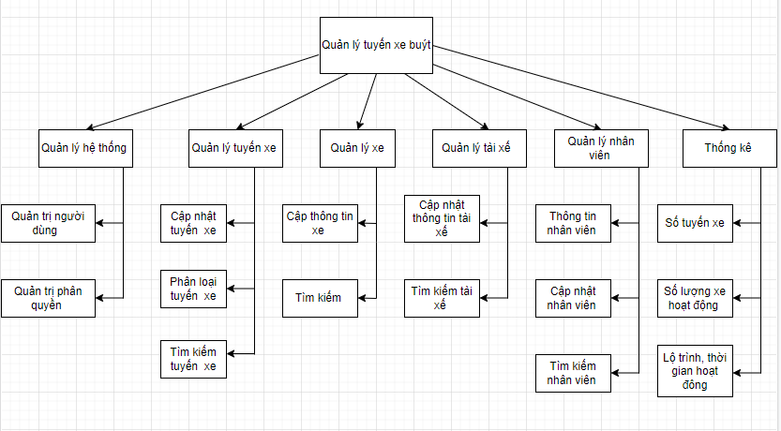
1.5. Xây dựng biểu đồ phân cấp chức năng BFD
Hình vẽ mô hình phân cấp chức năng BFD

Slide 7
1.6. Xây dựng kế hoạch dự án
•Bước 1: Xác định yêu cầu bài toán Quản Lý tuyến xe buýt.
•Bước 2: Phân tích yêu cầu bài toán.
•Bước 3: Thiết kế hệ thống, lập sơ đồ, cơ sở dữ liệu và thiết kế giao diện, thiết kế xử lí cho chương trình.
•Bước 4: Cài đặt phần mềm.
•Bước 5: Kiểm thử phần mềm.
•Bước 6: Tích hợp và bảo trì.

Slide 8
ĐẶC TẢ YÊU CẦU BÀI TOÁN
2

Slide 9
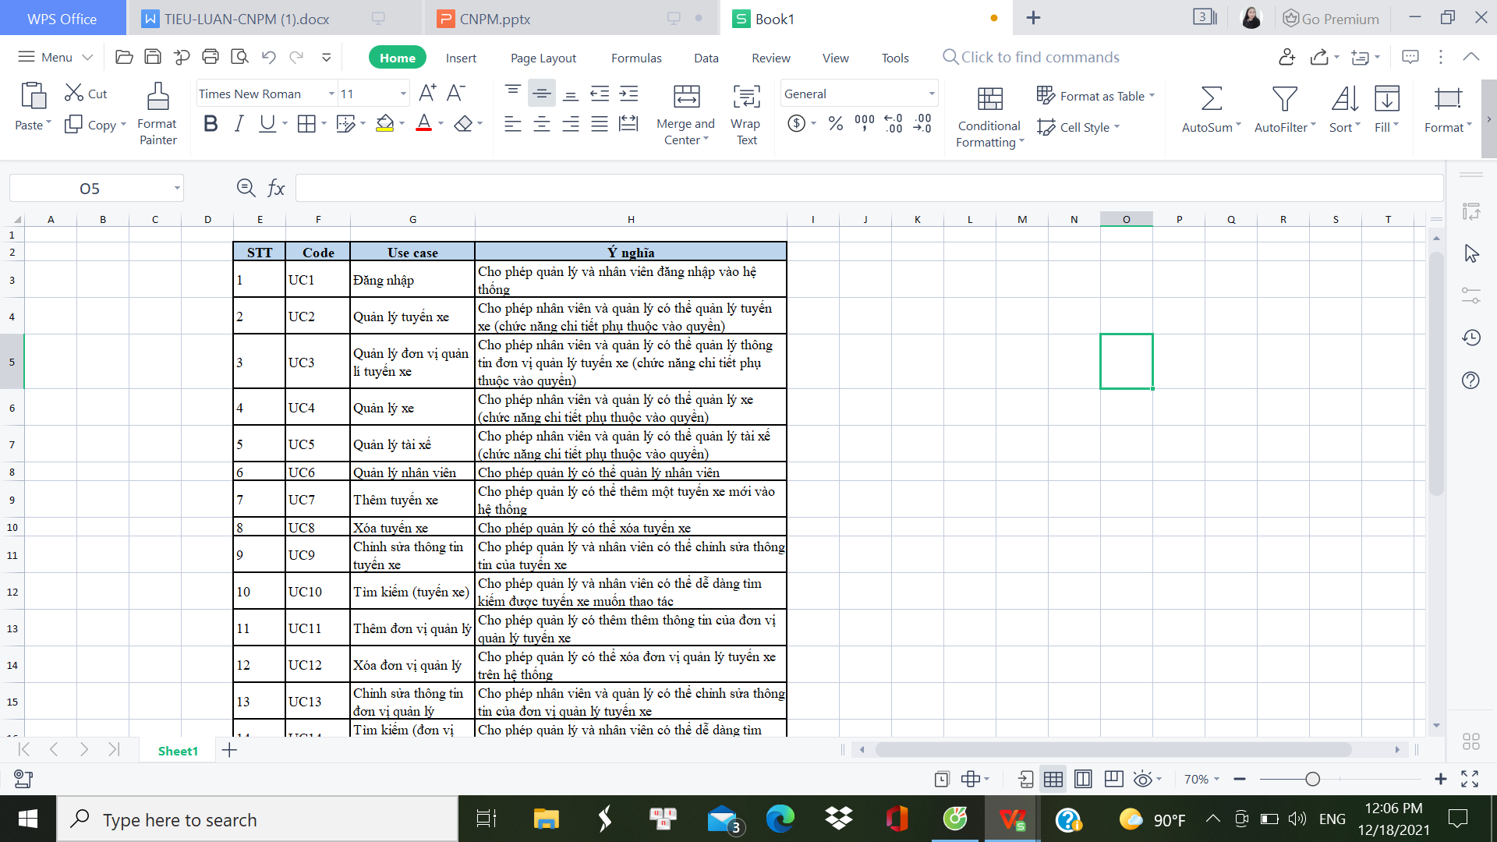
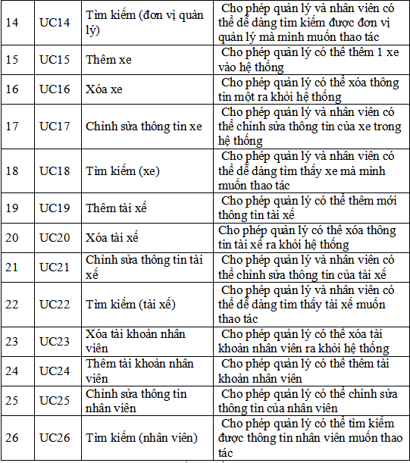
2.1. Các tác nhân và các USE CASE cần thiết

Slide 10
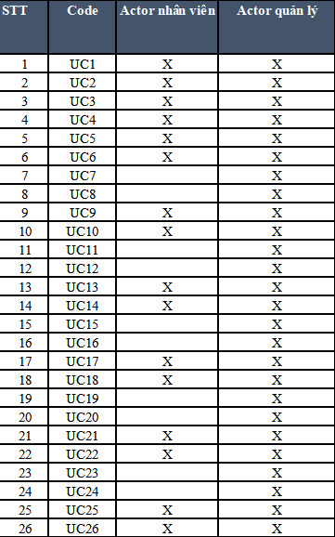
2.1.1. Mô tả Use Case

Slide 11
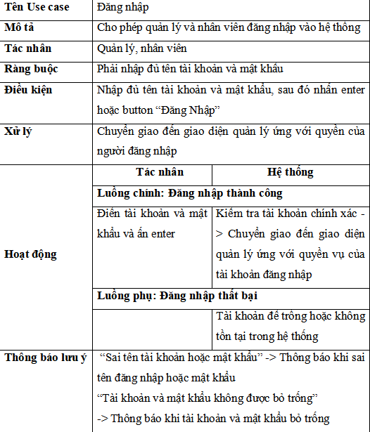
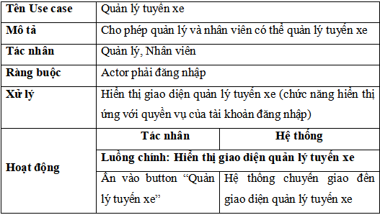
2.1.2. Mô tả chi tiết các chức năng Use Case
a) Chức năng 1: Đăng nhập
b) Chức năng 2: Quản lý tuyến xe

Slide 12
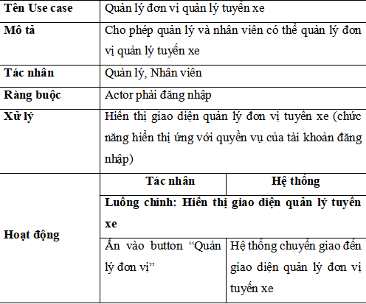
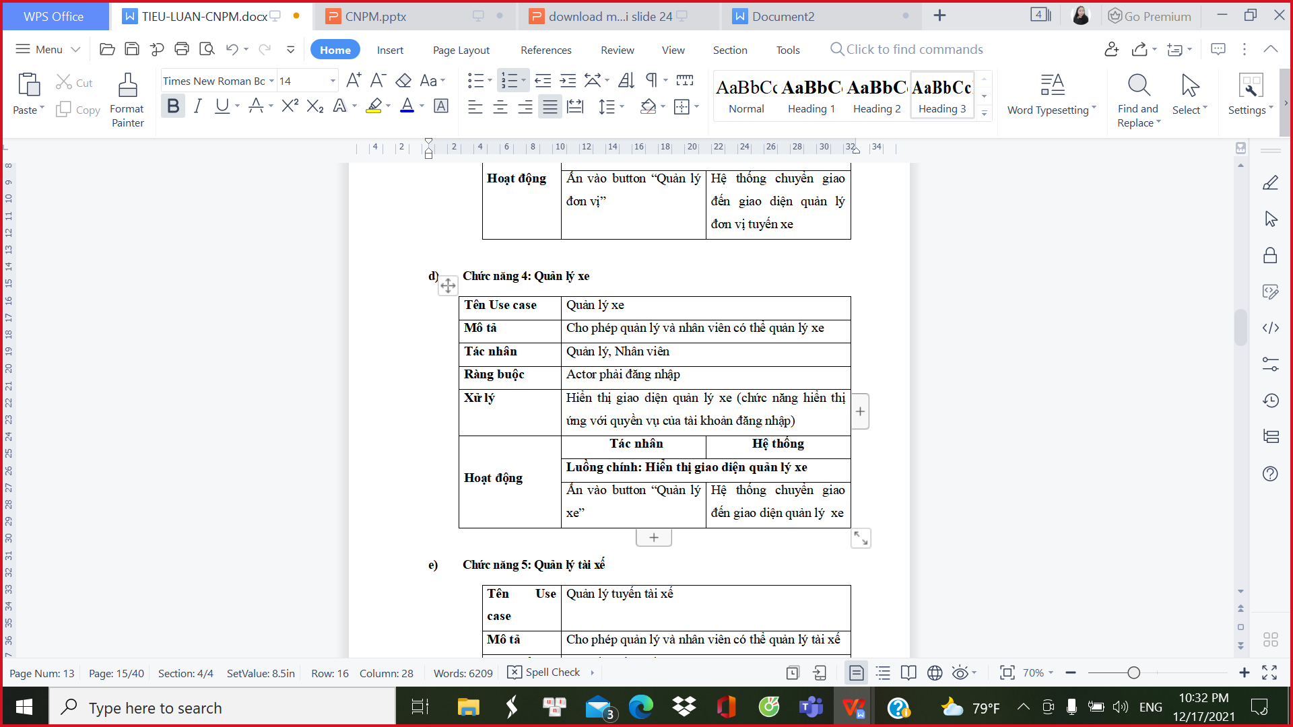
c) Chức năng 3: Quản lý đơn vị quản lý tuyến xe
d) Chức năng 4: Quản lý xe

Slide 13
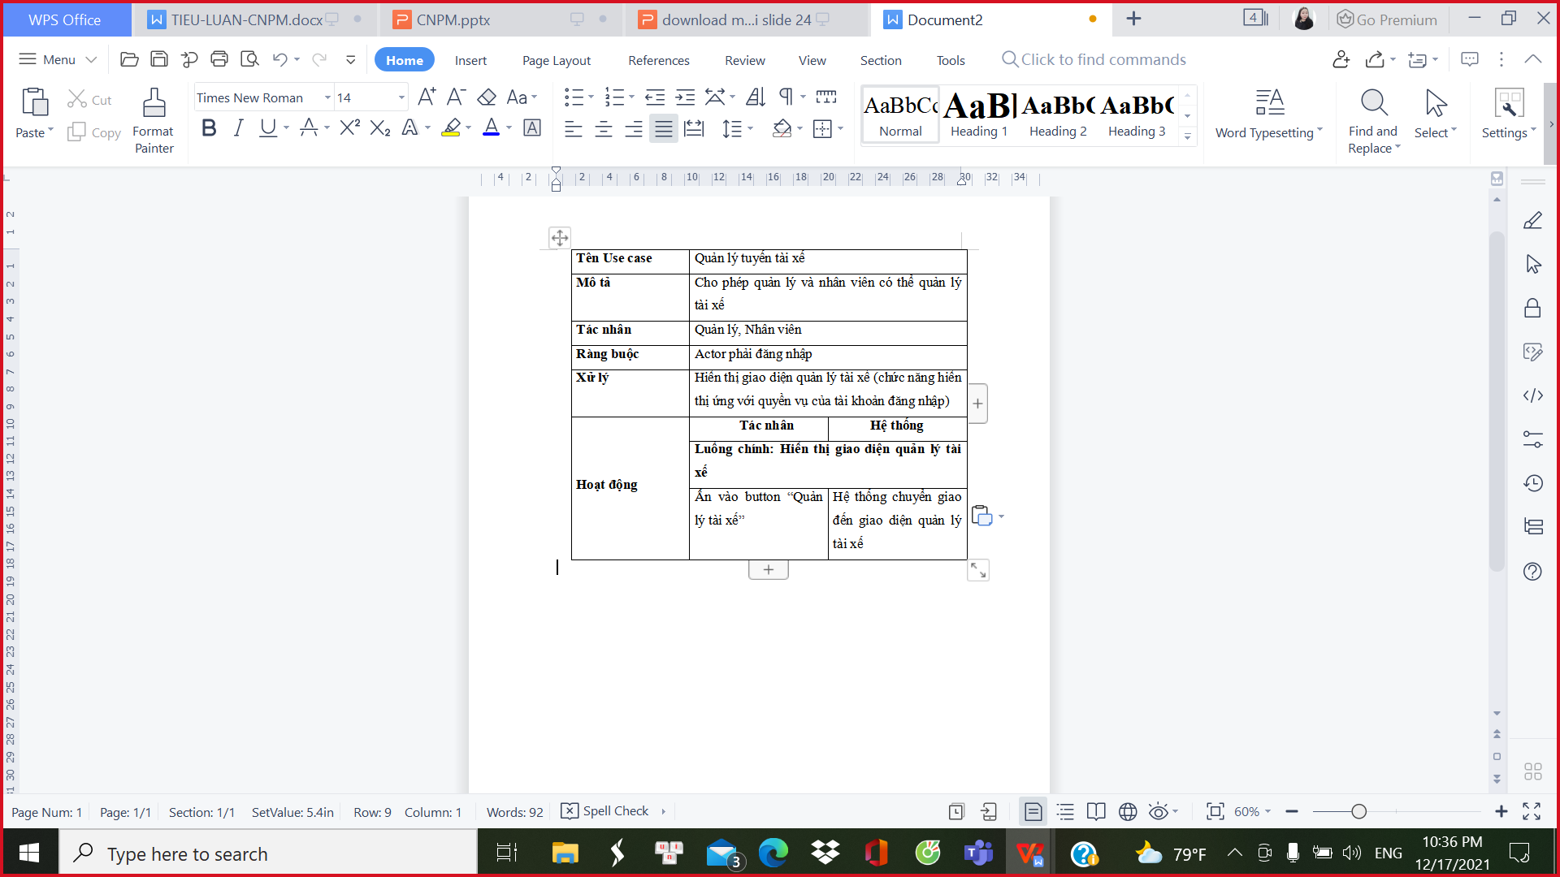
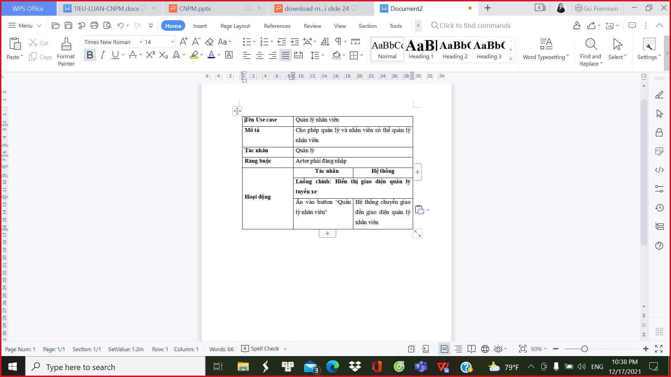
e) Chức năng 5: Quản lý tài xế
f) Chức năng 6: Quản lý nhân viên

Slide 14
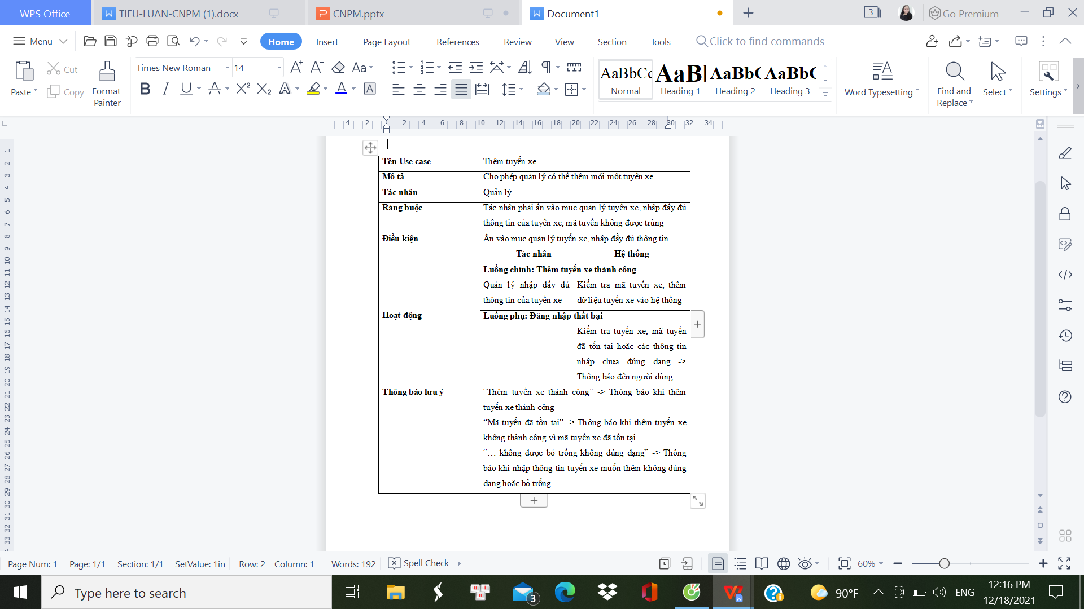
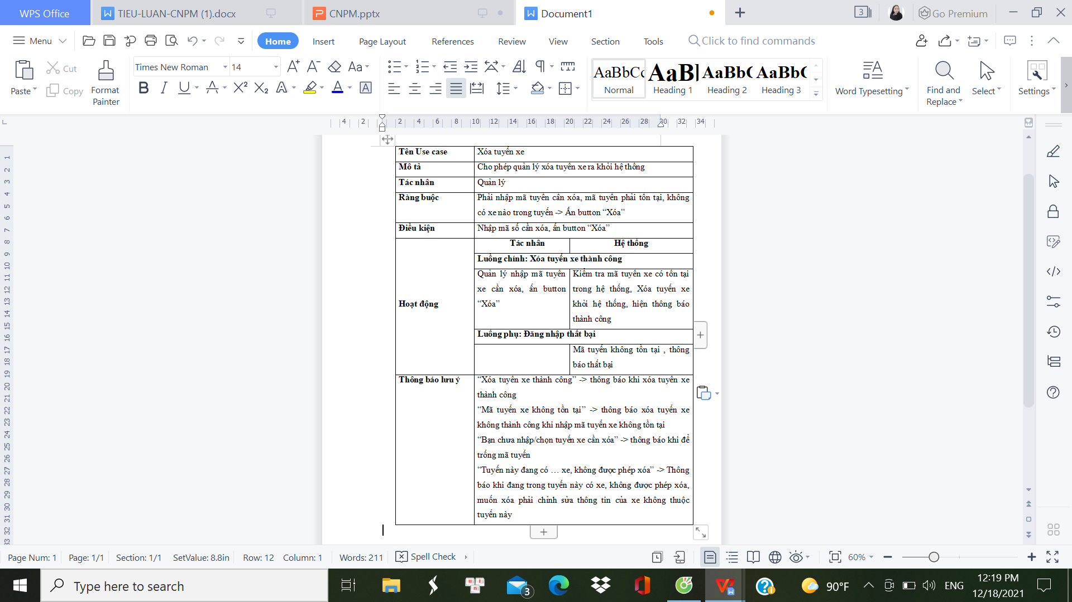
g) Chức năng 7: Thêm tuyến xe
h) Chức năng 8: Xóa tuyến xe

Slide 15
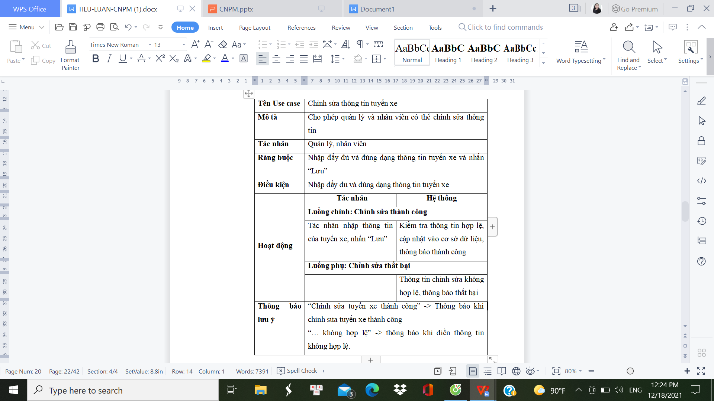
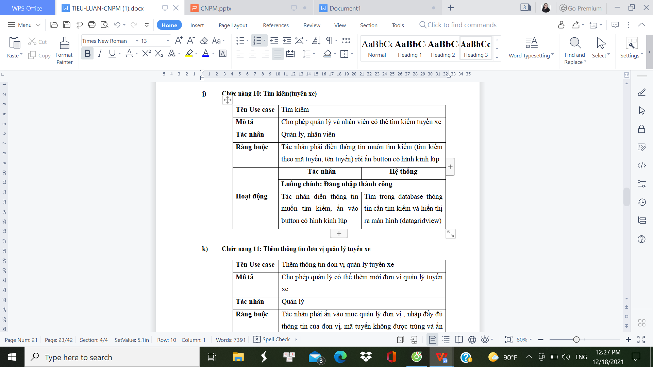
i) Chức năng 9: Chỉnh sửa thông tin tuyến xe
j) Chức năng 10: Tìm kiếm(tuyến xe)

Slide 16
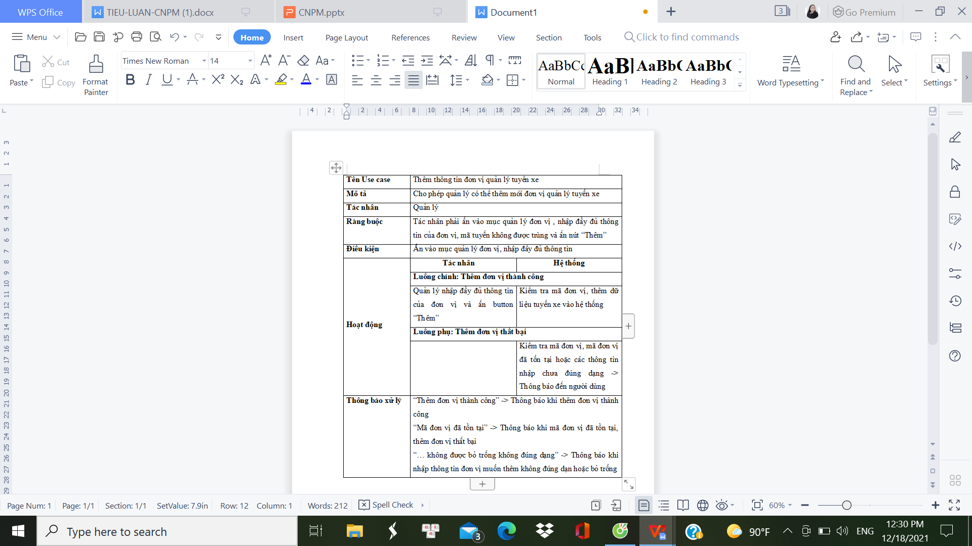
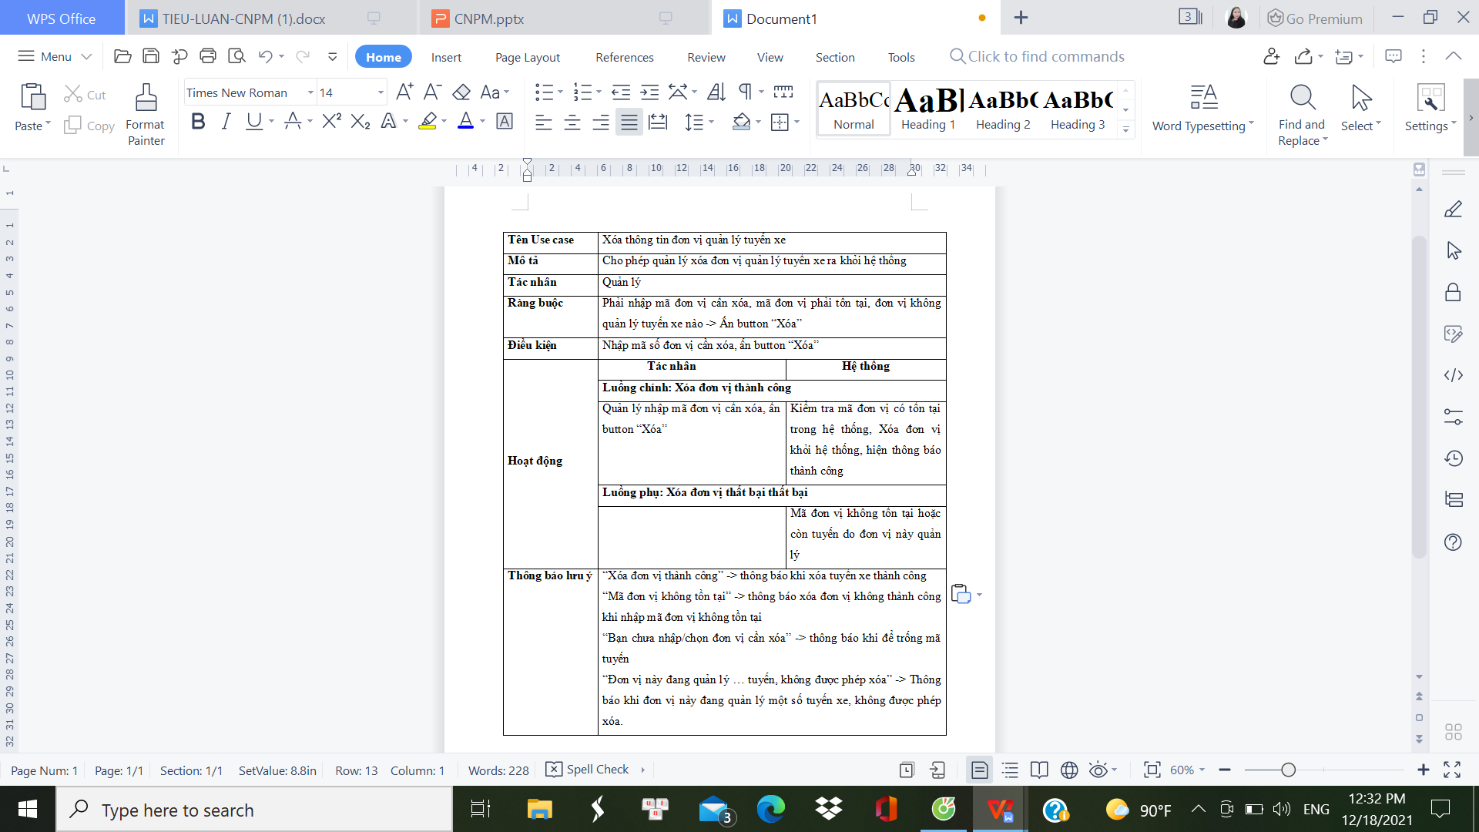
k) Chức năng 11: Thêm thông tin đơn vị quản lý tuyến xe
l) Chức năng 12: Xóa thông tin đơn vị quản lý tuyến xe

Slide 17
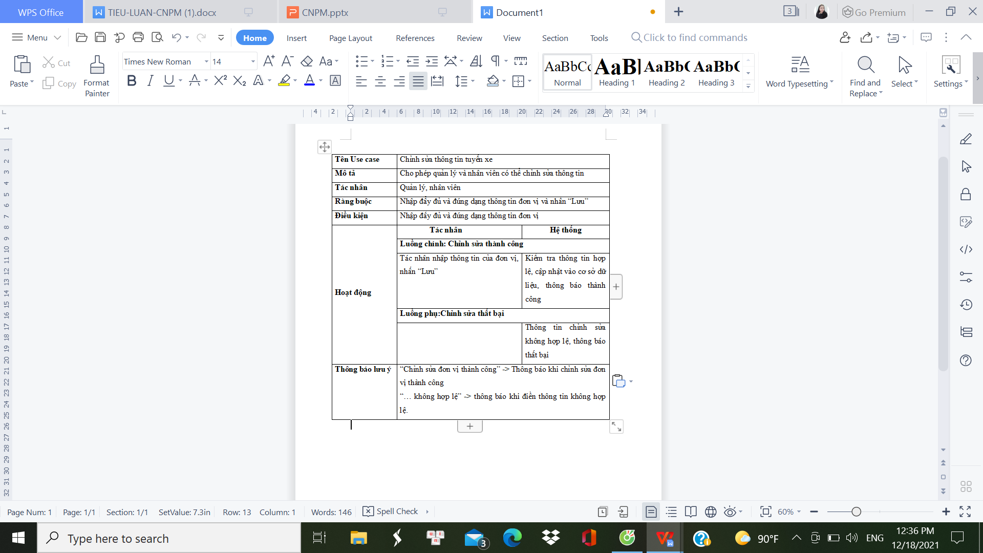
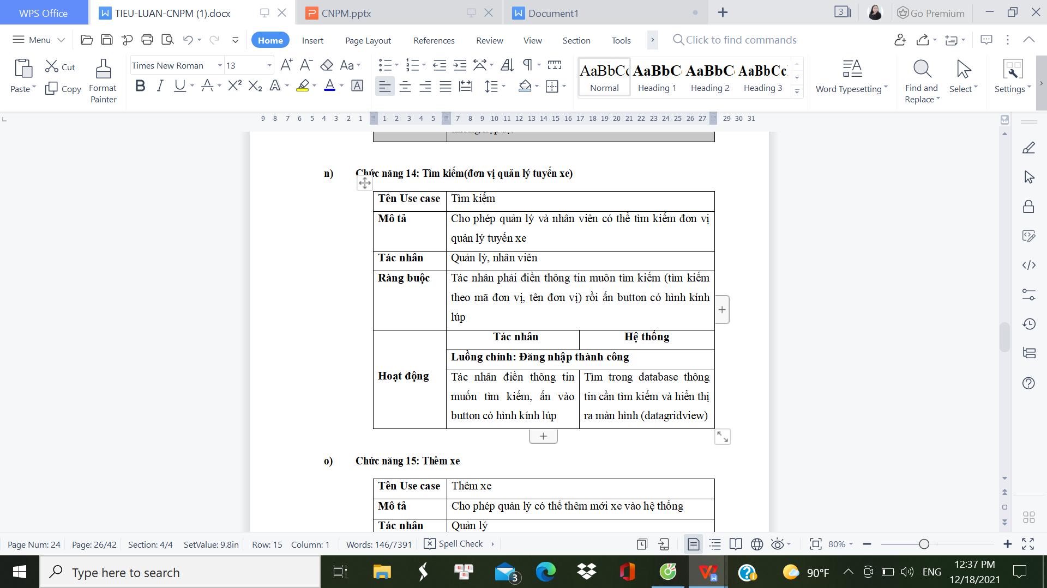
m) Chức năng 13: Chỉnh sửa thông tin đơn vị quản lý tuyến xe
n) Chức năng 14: Tìm kiếm(đơn vị quản lý tuyến xe)

Slide 18
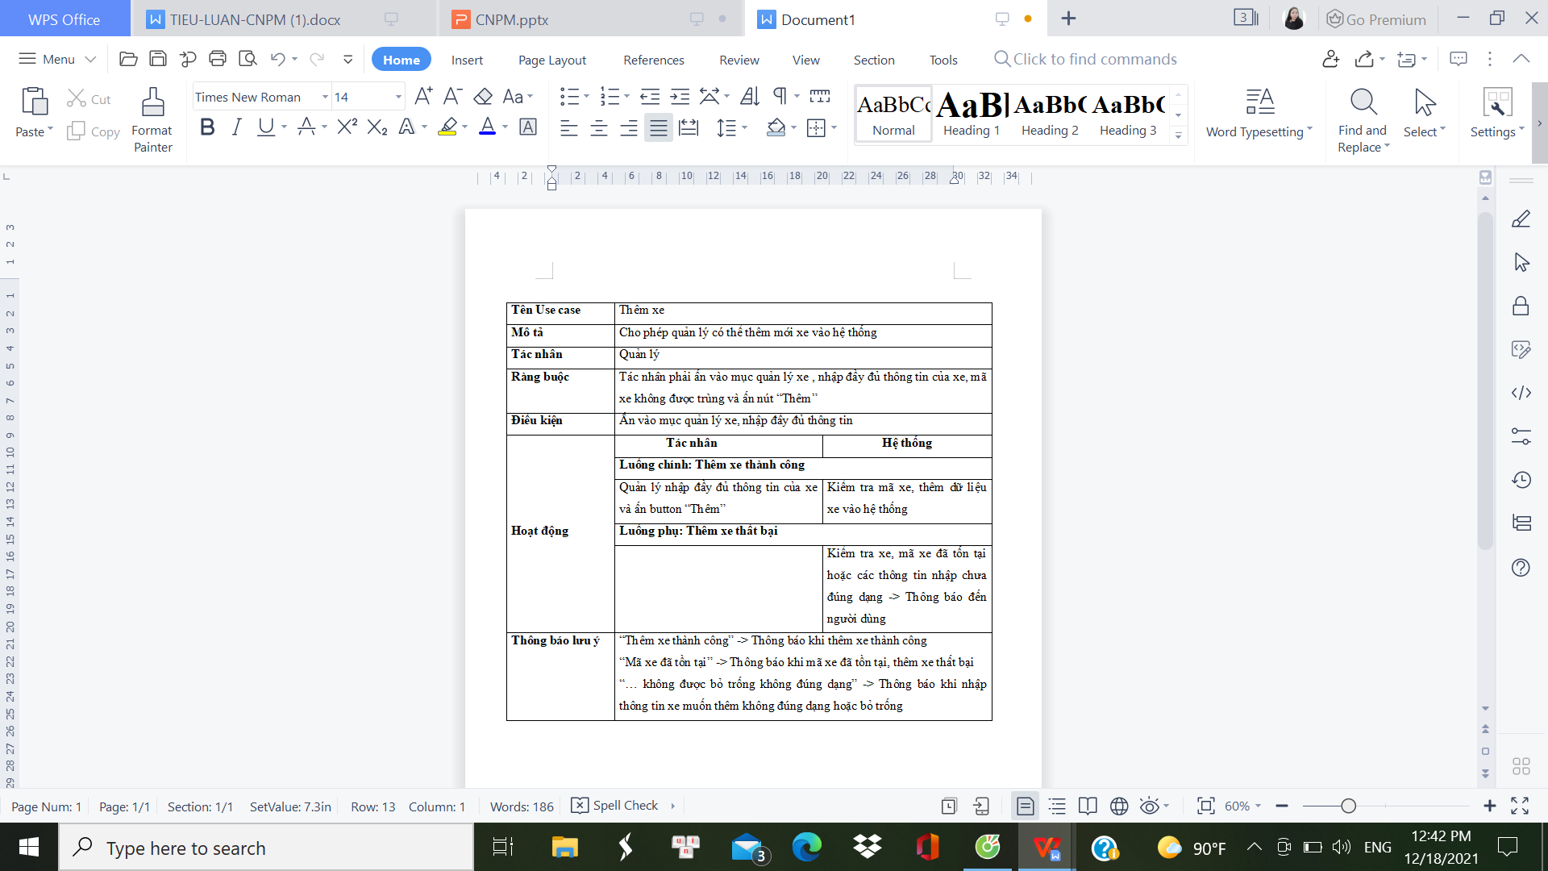
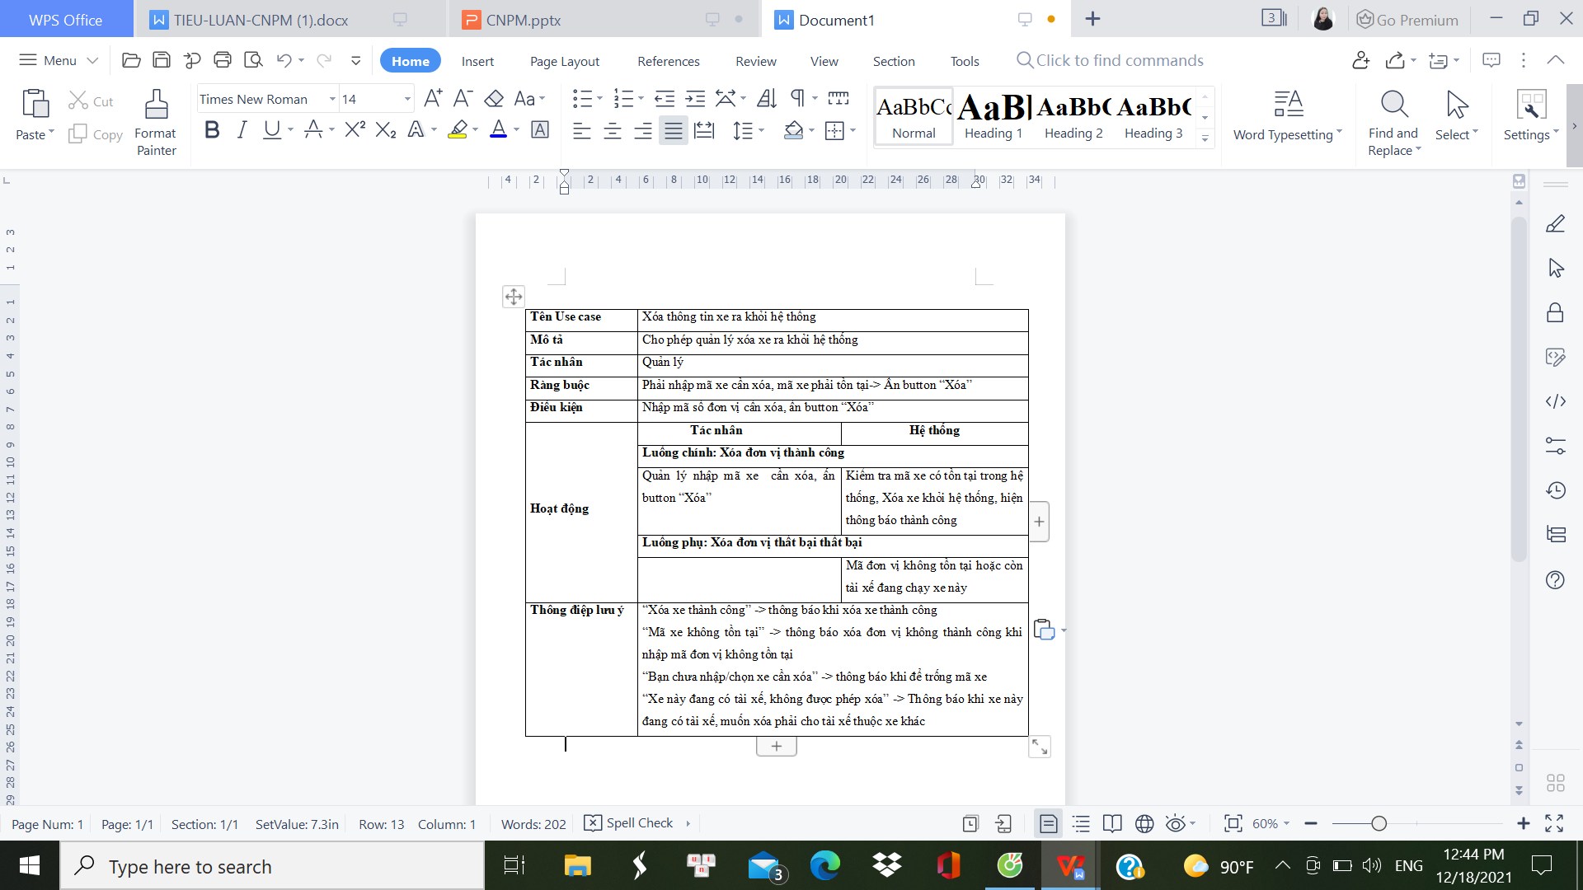
o) Chức năng 15: Thêm xe
p) Chức năng 16: Xóa xe

Slide 19
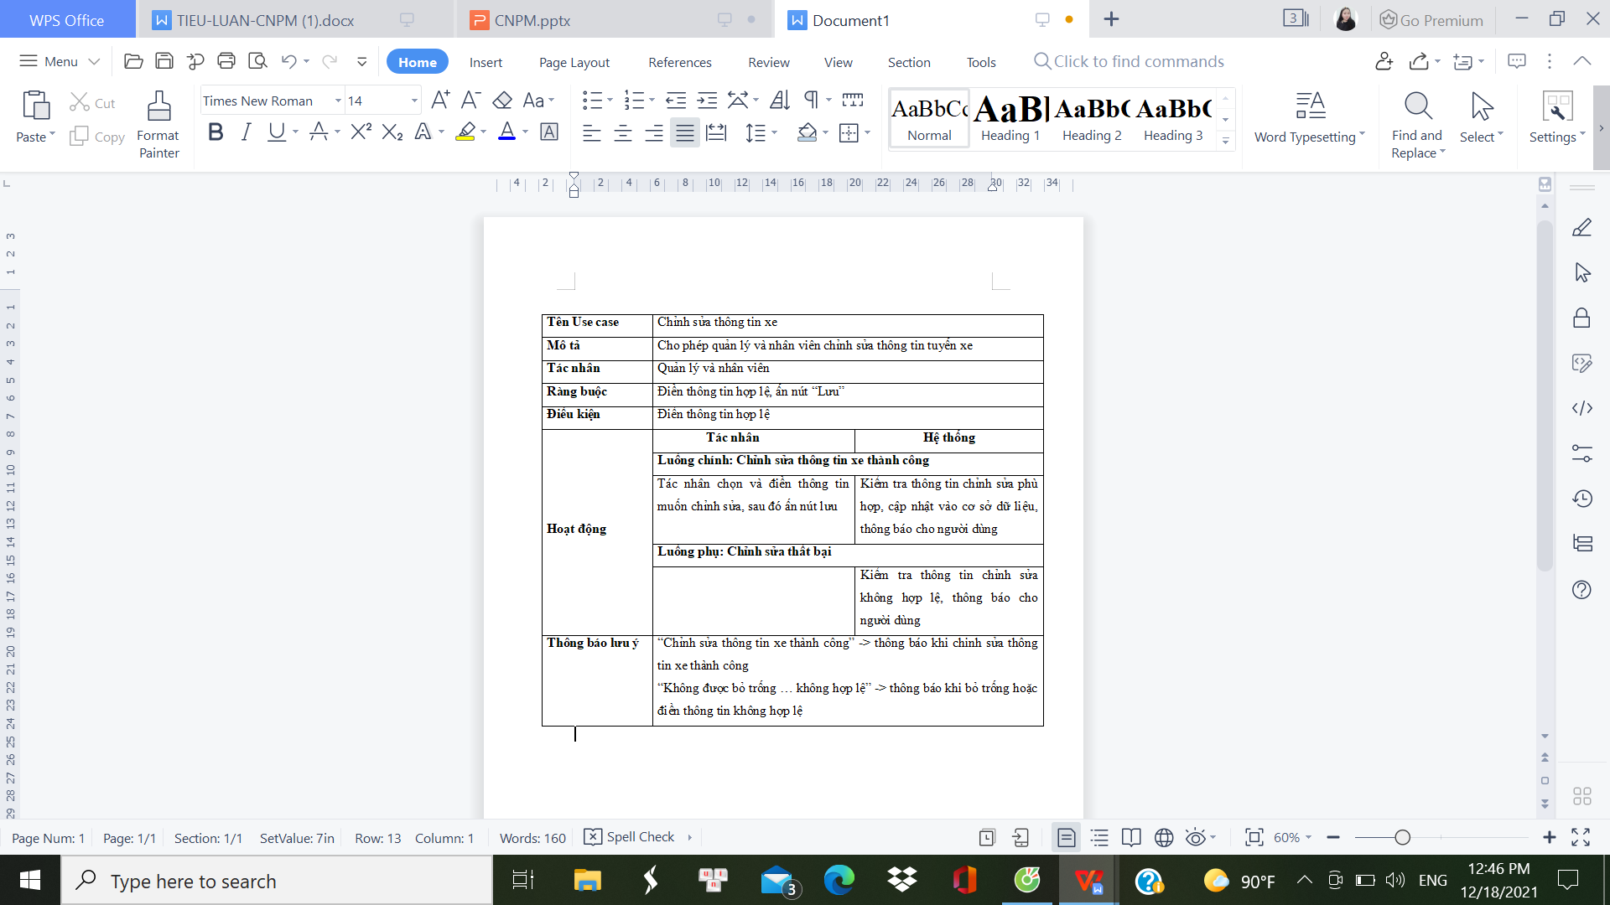
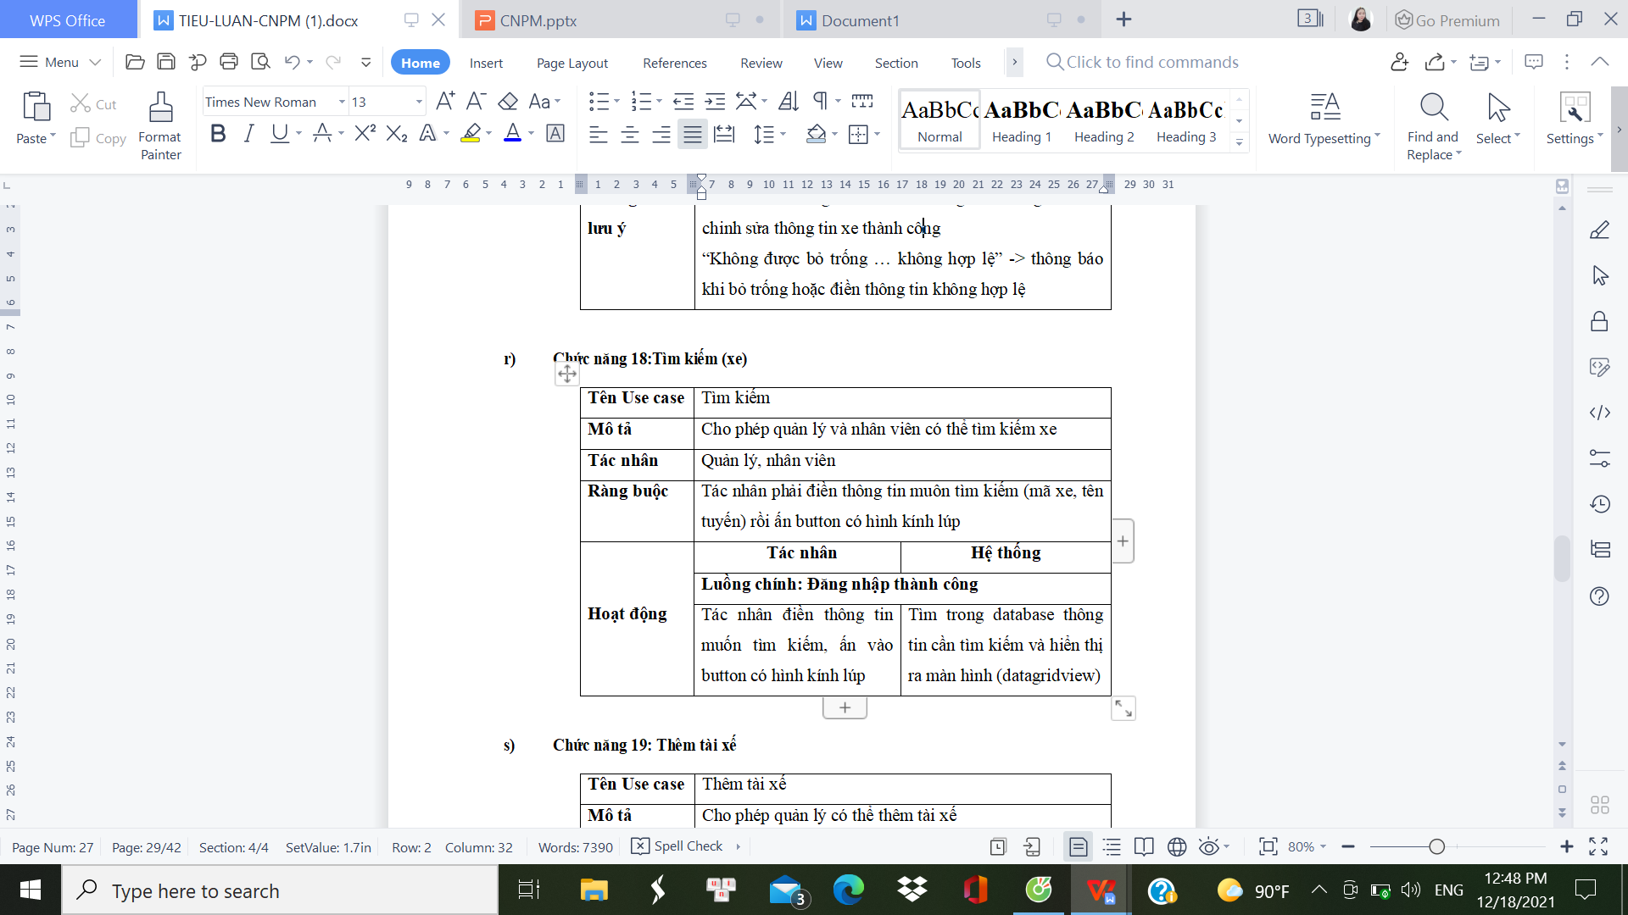
q) Chức năng 17: Chỉnh sửa thông tin xe
r) Chức năng 18:Tìm kiếm (xe)

Slide 20


s) Chức năng 19: Thêm tài xế
t) Chức năng 20: Xóa tài xế

Slide 21
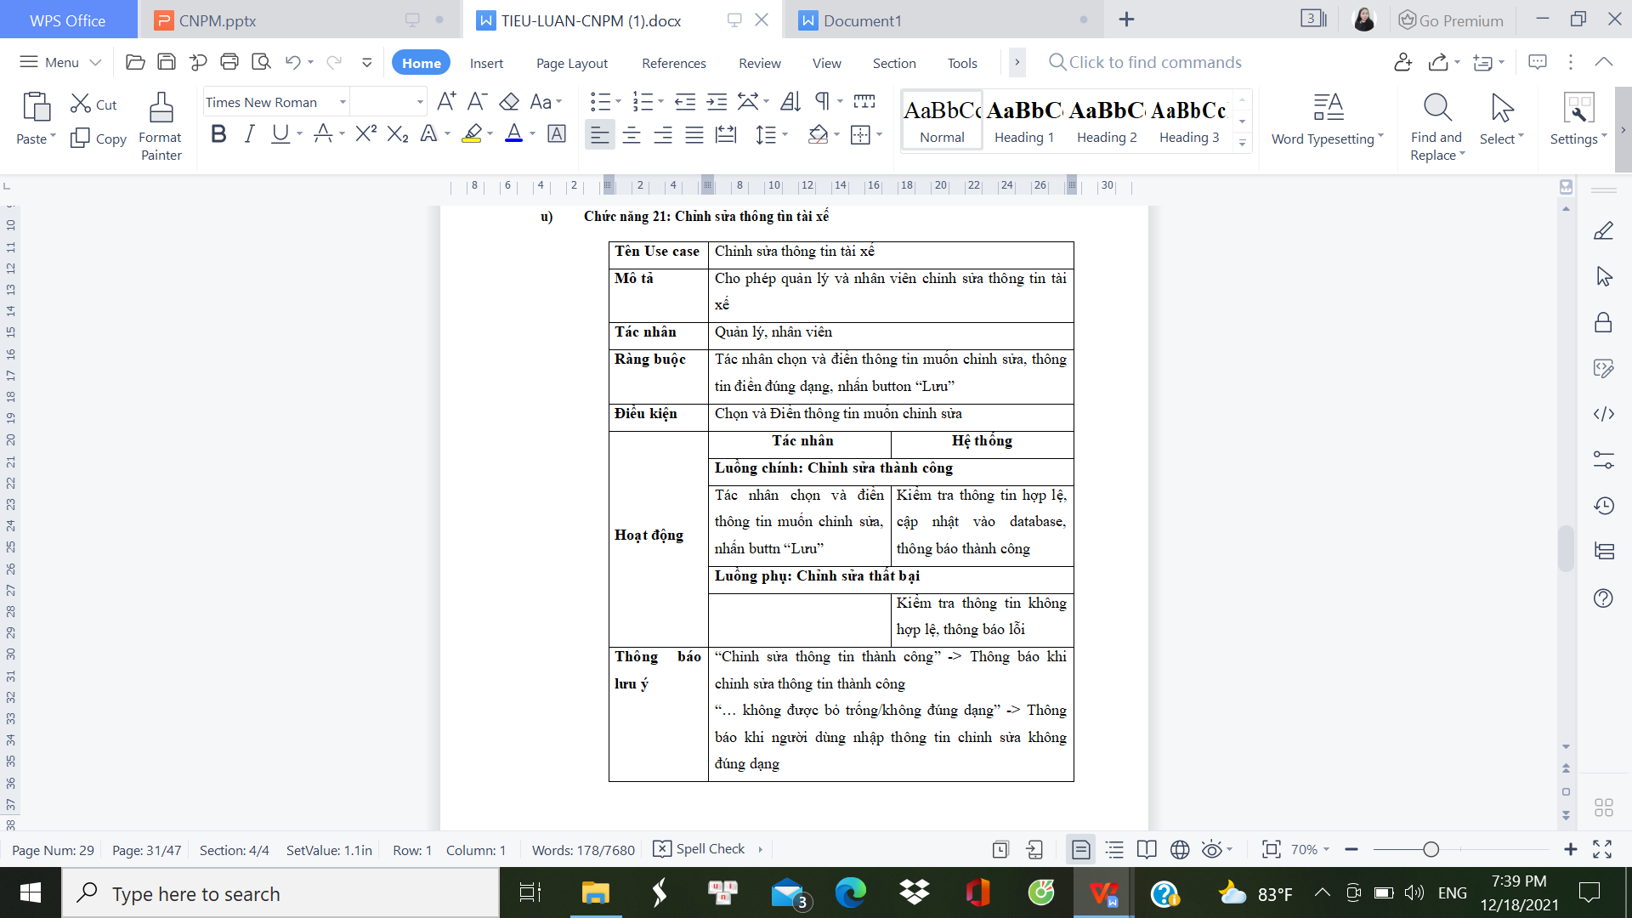
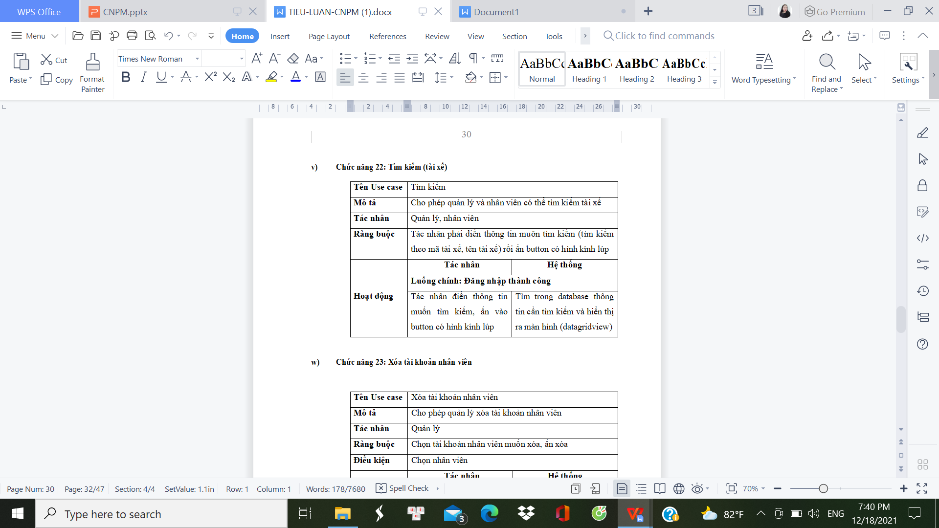
u) Chức năng 21: Chỉnh sửa thông tìn tài xế
v) Chức năng 22: Tìm kiếm (tài xế)

Slide 22
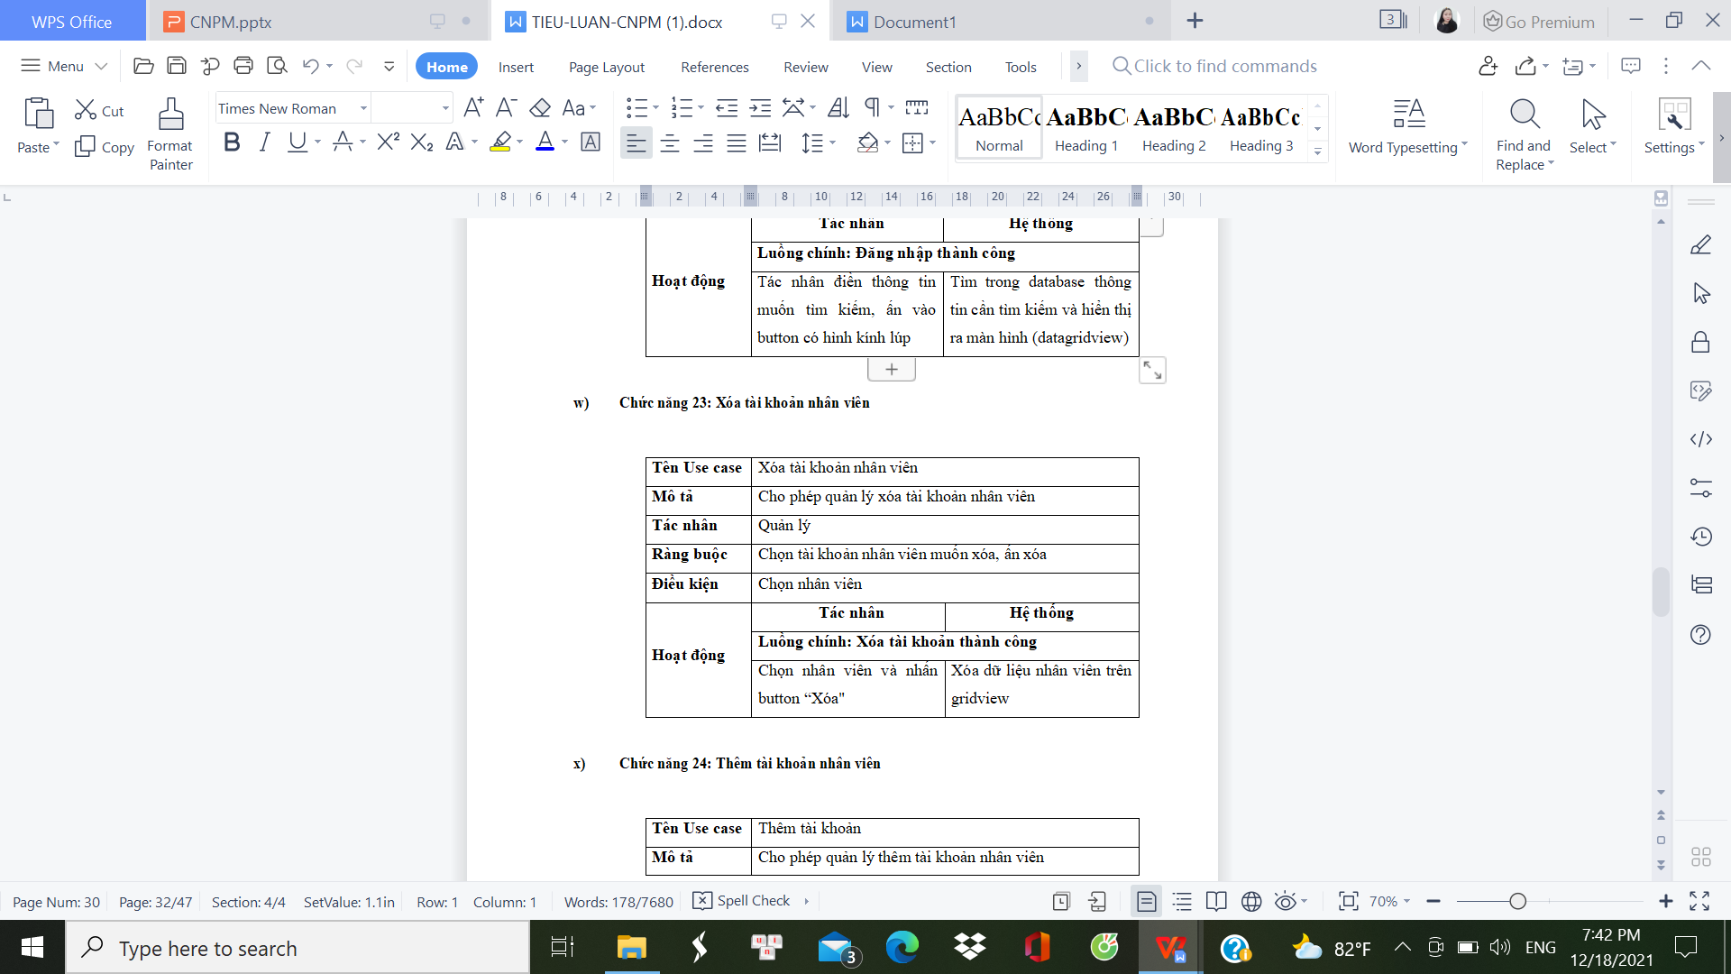
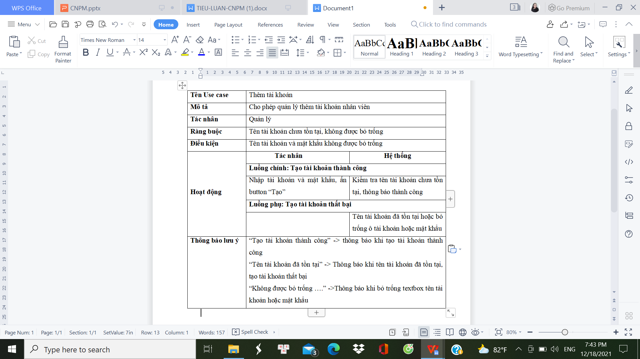
w) Chức năng 23: Xóa tài khoản nhân viên
x) Chức năng 24: Thêm tài khoản nhân viên

Slide 23
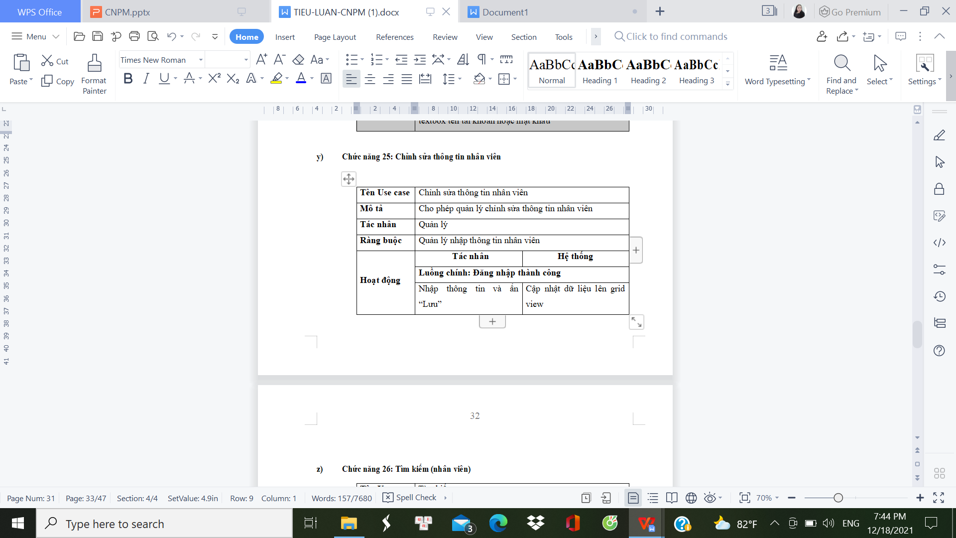
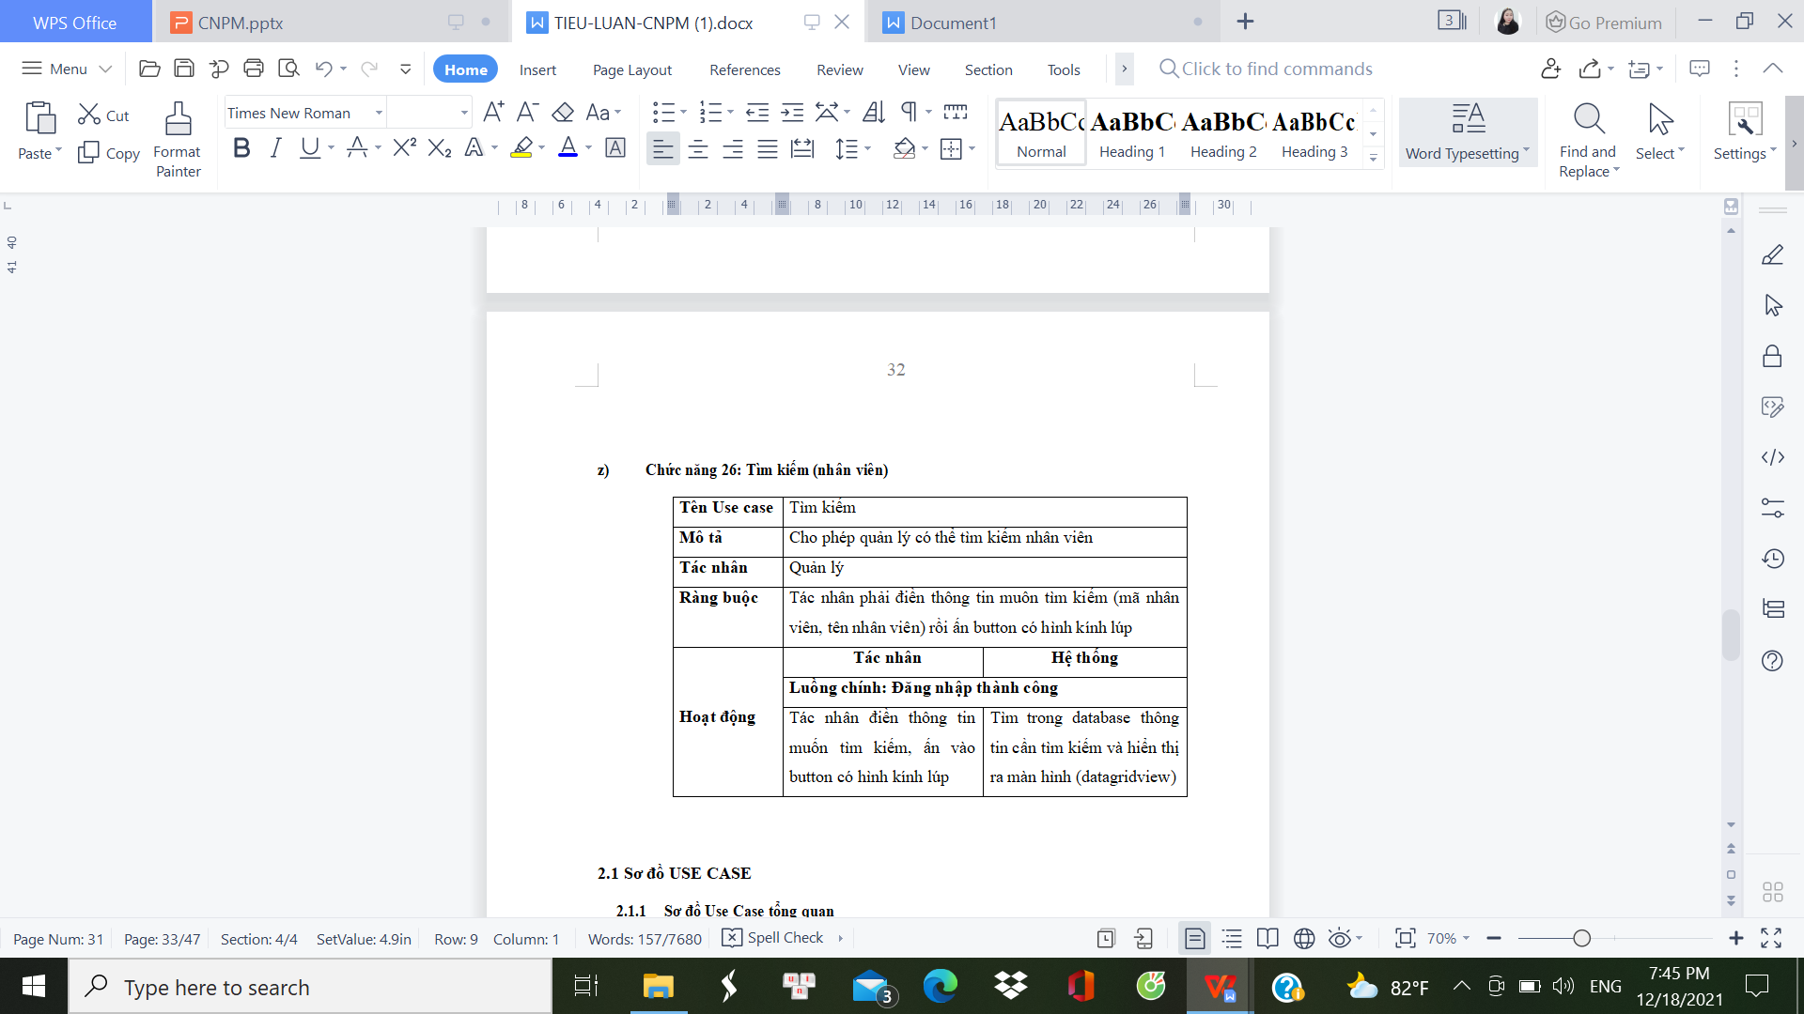
y) Chức năng 25: Chỉnh sửa thông tin nhân viên
z) Chức năng 26: Tìm kiếm (nhân viên)

Slide 24
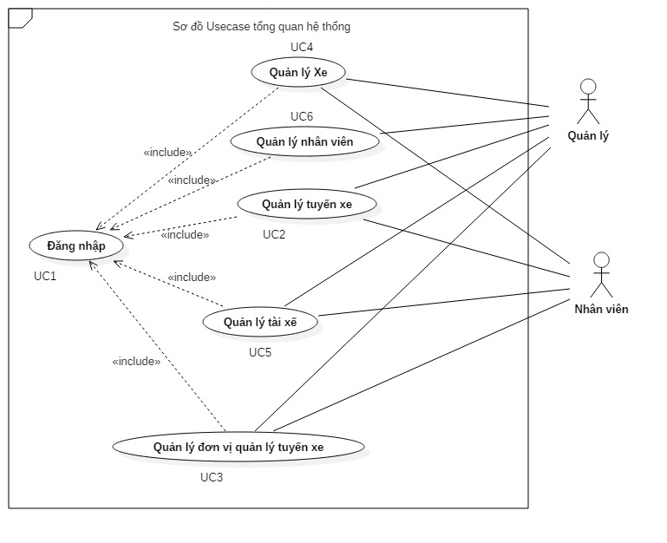
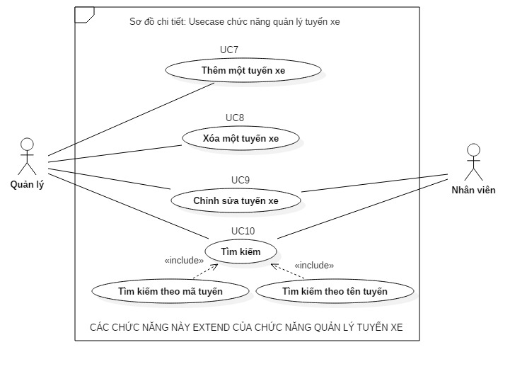
2.2. Sơ đồ USE CASE
2.2.1. Sơ đồ Use Case tổng quan
2.1.2. Sơ đồ usecase cho chức năng quản lý tuyến xe

Slide 25
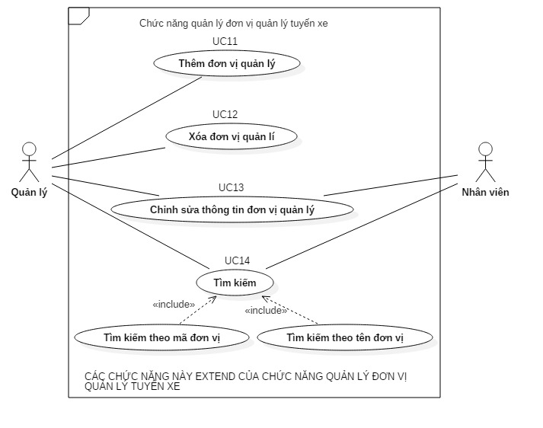
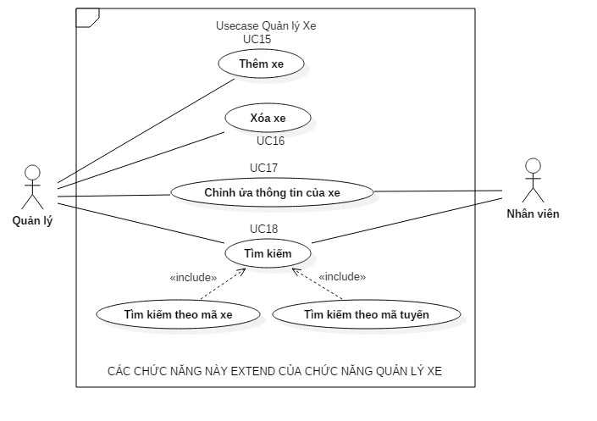
2.1.3. Sơ đồ usecase cho chức năng quản lý đơn vị quản lý tuyến xe
2.1.4. Sơ đồ usecase cho chức năng quản lý xe

Slide 26
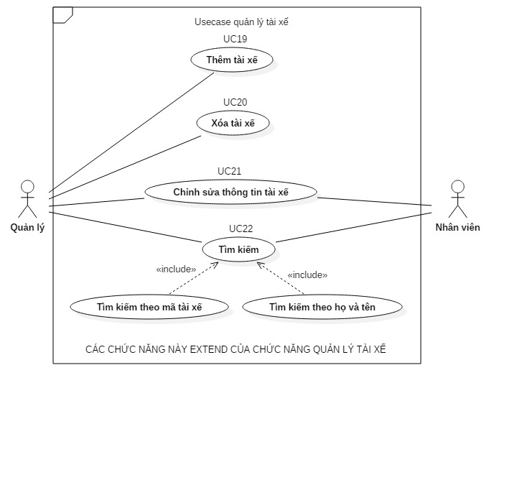
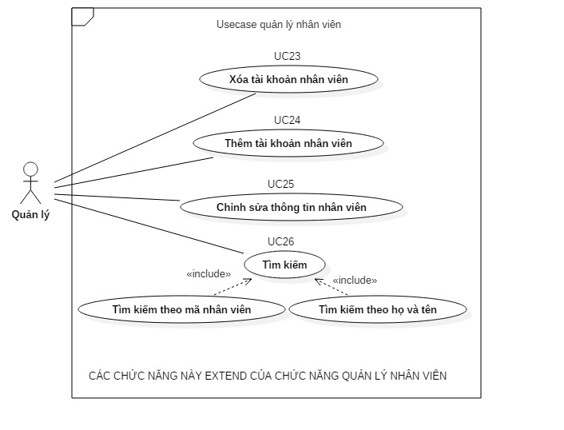
2.1.5. Sơ đồ usecase cho chức năng quản lý tài xế
2.1.6. Sơ đồ usecase cho chức năng quản lý nhân viên

Slide 27
2.1.5. Sơ đồ usecase cho chức năng quản lý tài xế
2.1.6. Sơ đồ usecase cho chức năng quản lý nhân viên

Slide 28
PHÂN TÍCH YÊU CẦU
3

Slide 29
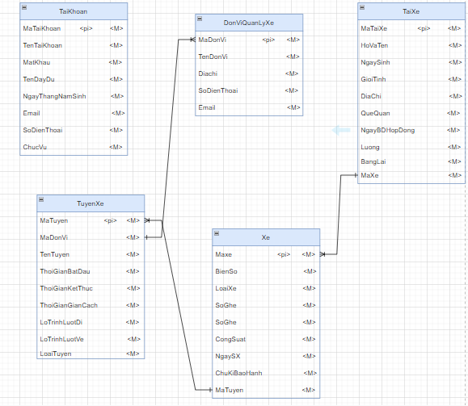
3.1. Mô hình CDM

Slide 30
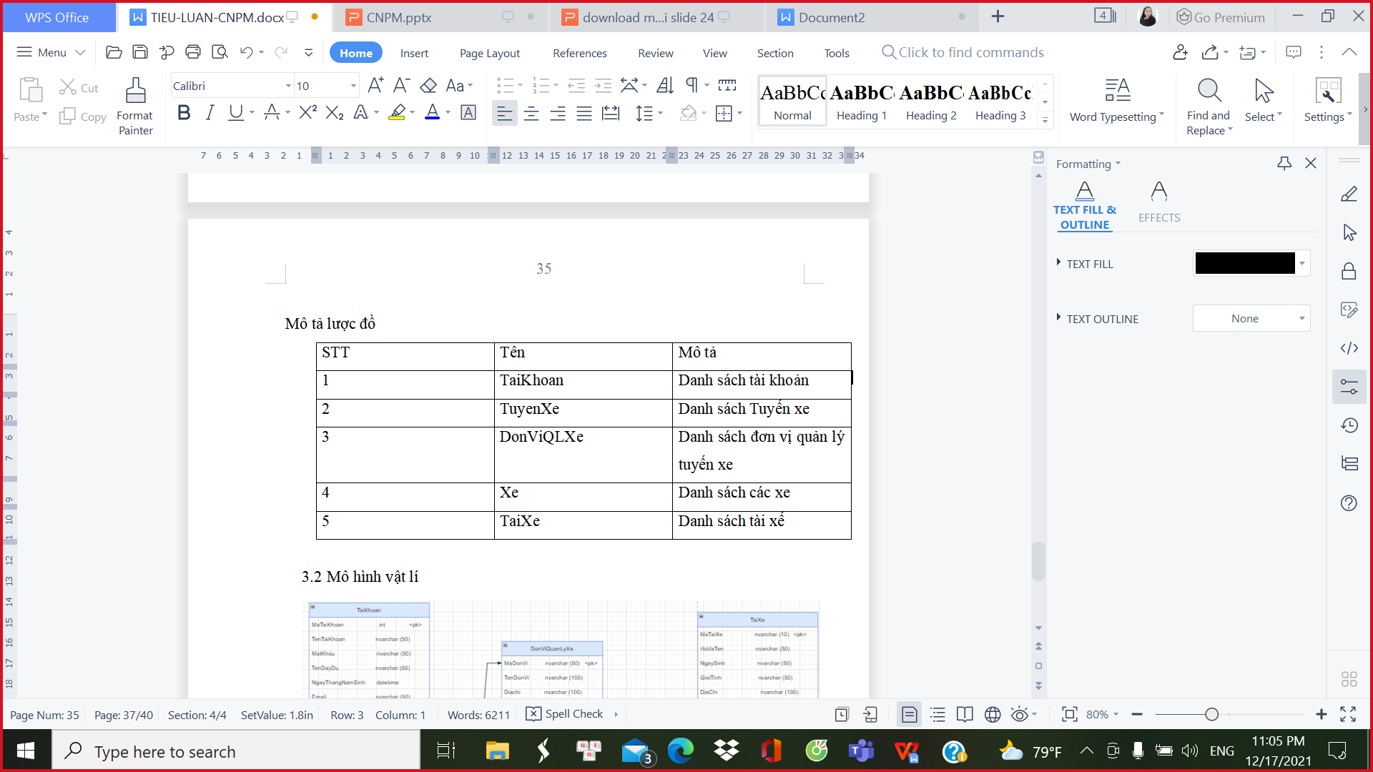
Mô tả lược đồ:

Slide 31
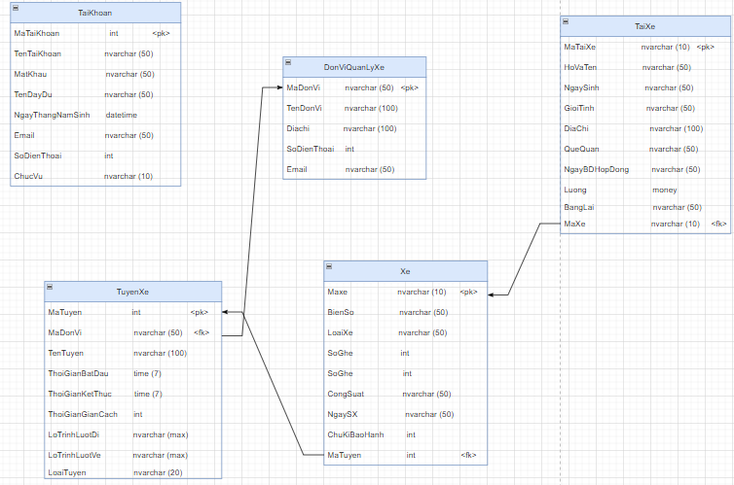
3.2. Mô hình vật lí

Slide 32
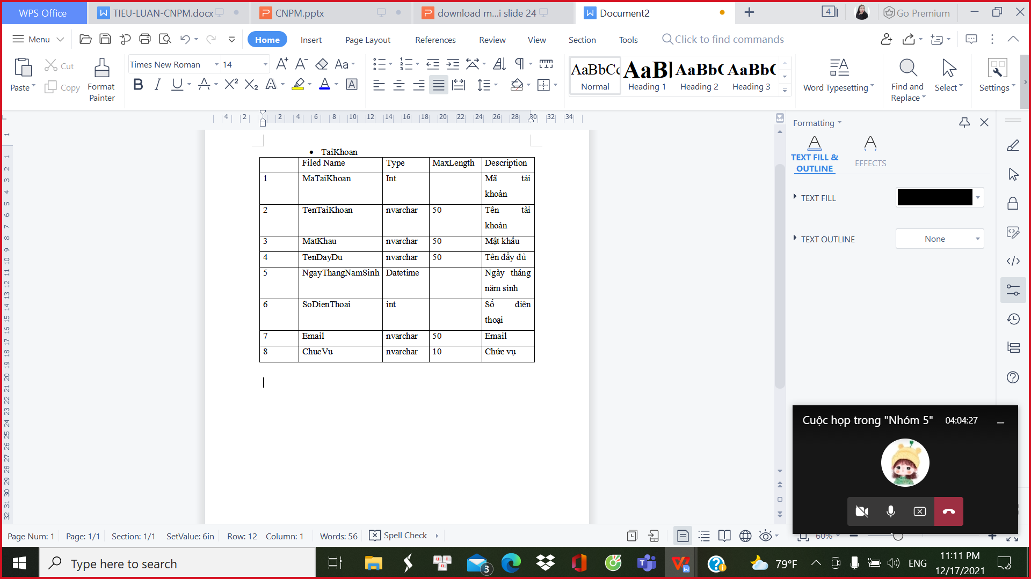

Mô tả:

Slide 33
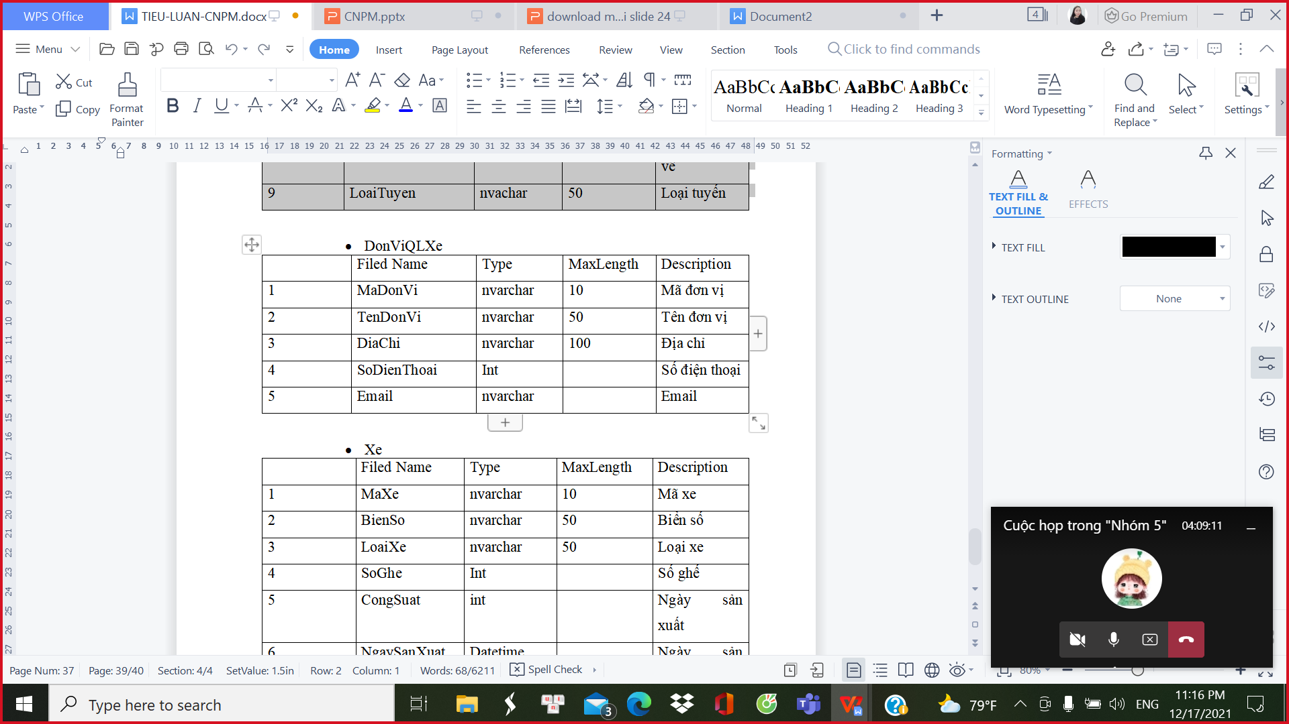
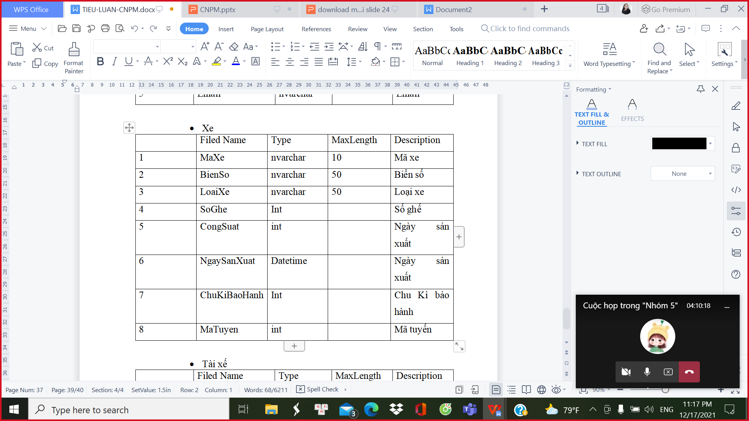
Mô tả:

Slide 34

Mô tả:

Slide 35
THIẾT KẾ GIAO DIỆN
4

Slide 36
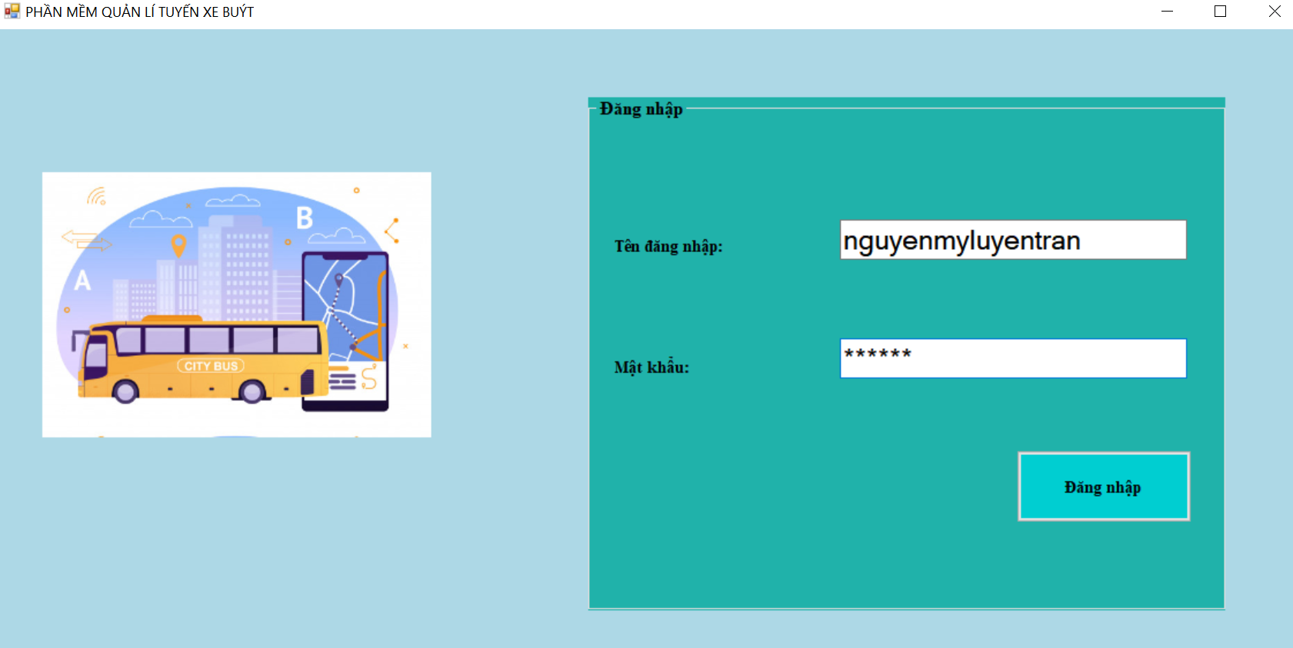
4.1. Hình thức thể hiện màn hình vẽ
4.1.1 Giao diện đăng nhập

Slide 37
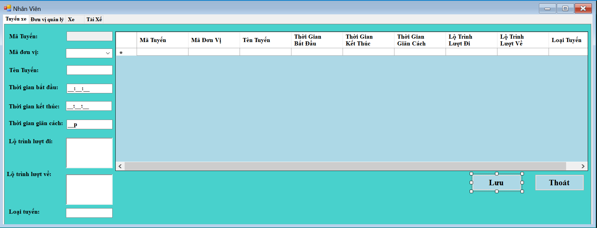
4.1.2 Giao diện nhân viên
a) Tuyến xe

Slide 38
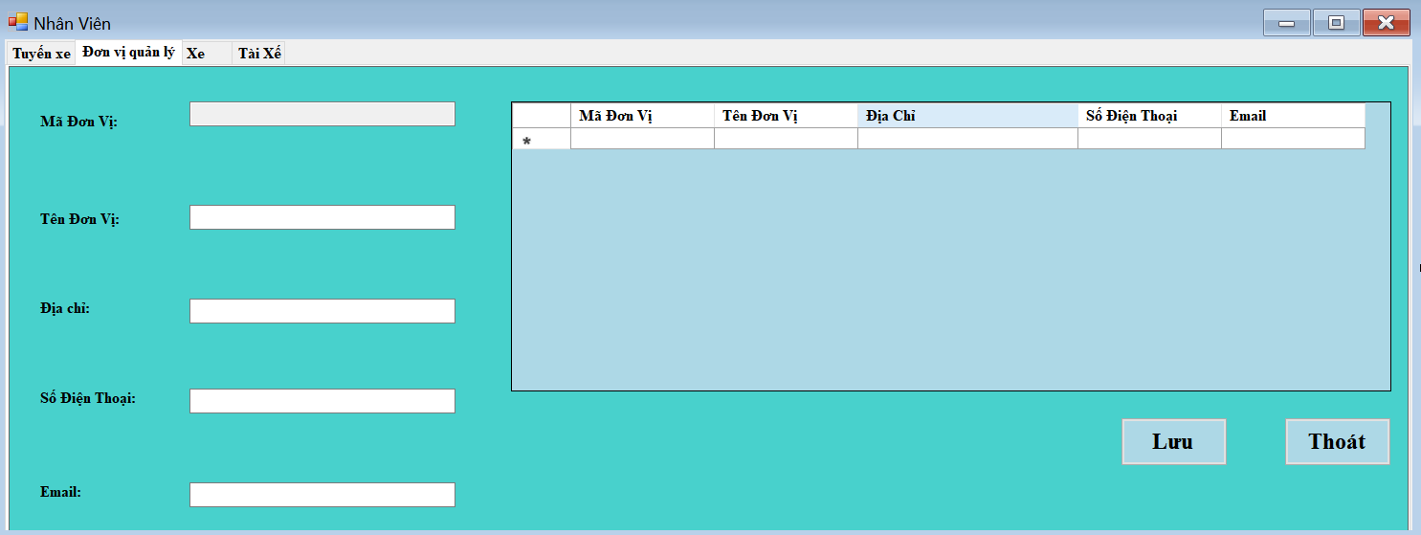
b) Đơn vị quản lý

Slide 39
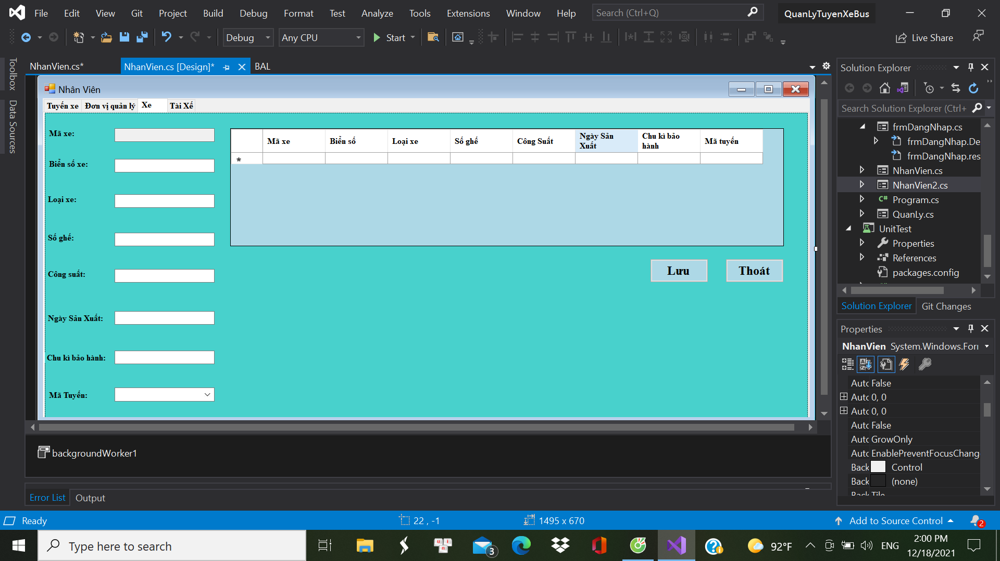
c) Xe

Slide 40
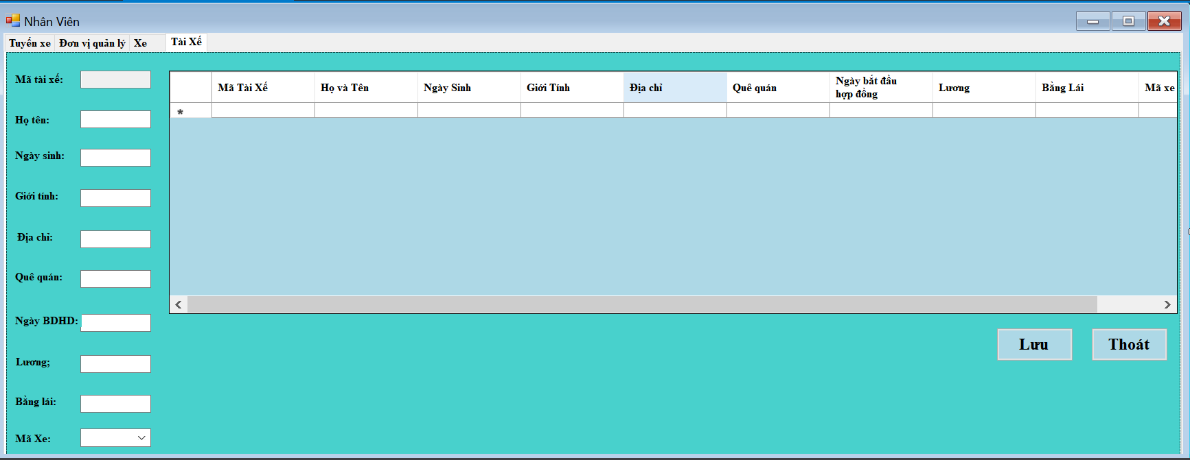
d) Tài xế

Slide 41
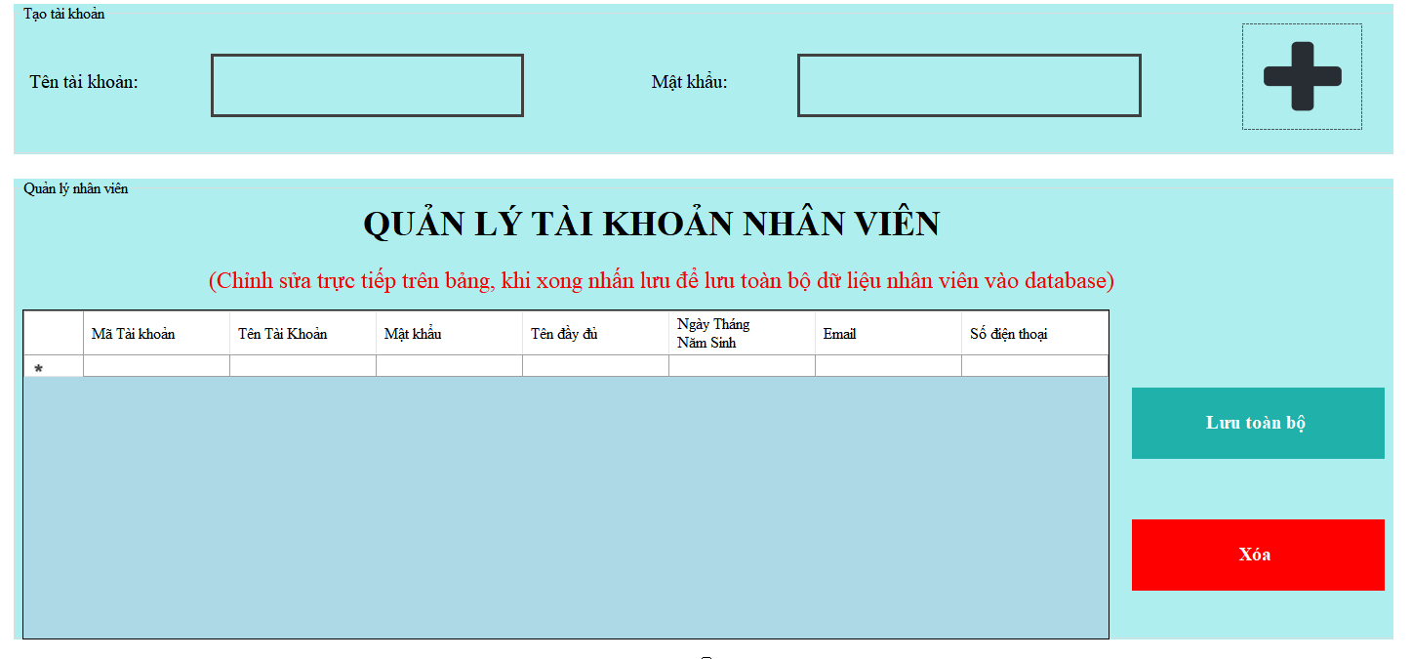
4.1.3. Giao diện quản lý nhân viên

Slide 42
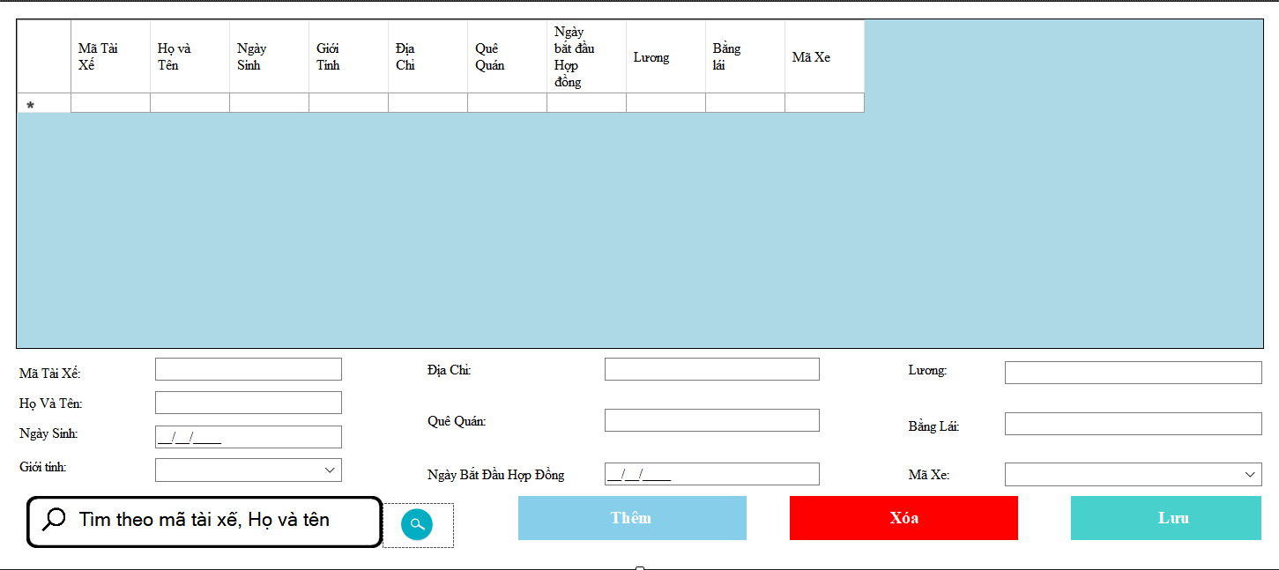
4.1.4. Giao diện quản lý tài xế

Slide 43
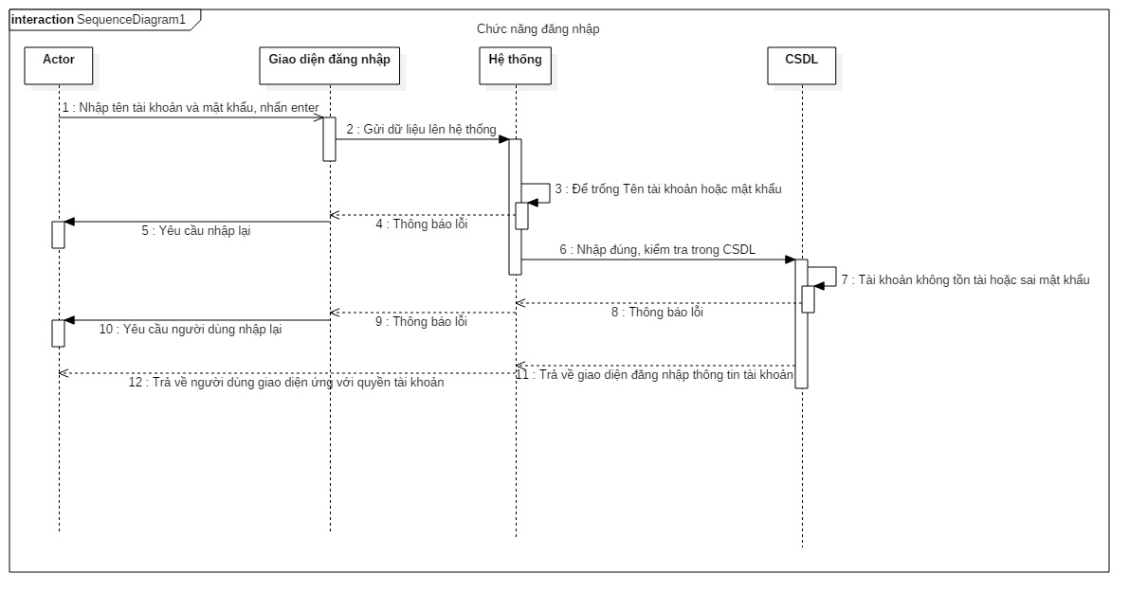
4.2. Mô tả
4.2.1 Giao diện đăng nhập

Slide 44
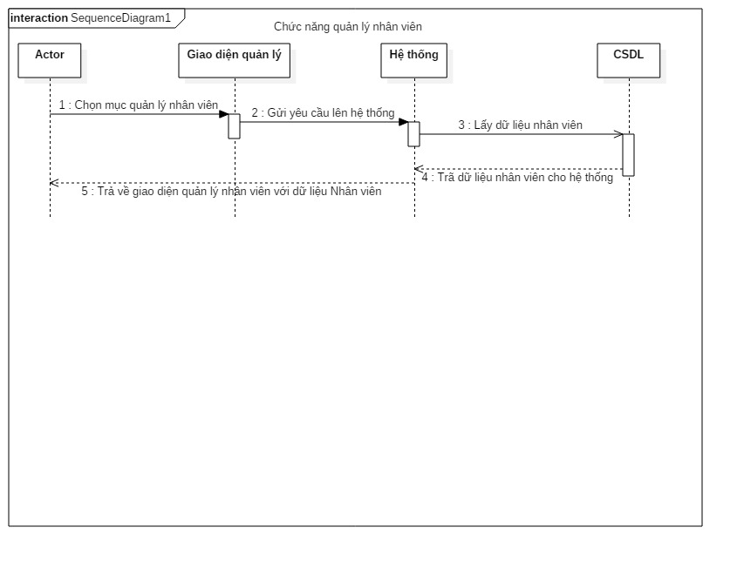
4.2.2. Giao diện quản lý nhân viên

Slide 45
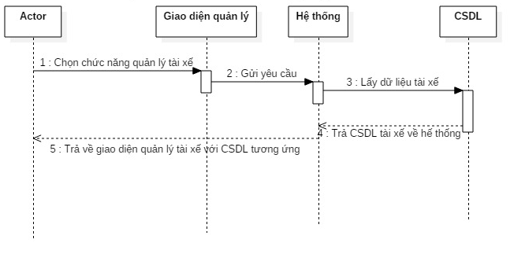
4.2.3. Giao diện quản lý tài xế

Slide 46
KẾT LUẬN
5

Slide 47
5.1.1. Kết luận tổng quan:
5.1.2. Ưu điểm:
Về cơ bản chương trình đã hỗ trợ được người dùng các chức năng nghiệp vụ cơ bản trong việc quản lý tuyến xe bus, người dùng dễ dàng thao tác với giao diện tương đối dễ dùng.
Chương trình đã hoàn thành và thực thi được các chức năng cơ bản, đáp ứng tốt yêu cẩu nghiệp vụ thực tế của công việc quản lý tuyến xe bus.
Chương trình nắm bắt tương đối tốt về các lỗi, các quy định và ràng buộc.
Giao diện thân thiện tương đối dễ sử dụng.

Slide 48
5.1.3. Hạn chế:
5.1.4. Hướng phát triển:
Chưa tận dụng hết diện tích giao diện màn hình.
Tính áp dụng thực tế chưa cao.
Thiết kế lại giao diện để tăng tính tiện dụng và hiệu quả hấp dẫn người sử dụng hơn.
Thêm các chức năng hoàn chỉnh như import, export ra file excel, rar.
Thêm chức năng sao lưu dữ liệu tại nhiều thời điểm và cho phép phục hồi dữ liệu tại thời điểm mong muốn.
Tối ưu hoá mã nguồn để chương trình chạy nhanh hơn. Hỗ trợ đa ngôn ngữ.
Tăngtính năng bảo mật và an toàn dữ liệu cho chương trình.

Slide 49
TÀI LIỆU THAM KHẢO
1.Tiếng Anh:
[1] Software Engineering 10th Edition by Ian Sommerville, England.
2.Tiếng việt:
[2] Phạm Hữu Khang (2002), “Kĩ thuật lập trình ứng dụng C#.net toàn tập”, Nhà xuất bản lao động - xã hội, tập 1-tập 3, Thành phố Hồ Chí Minh.
[3] Slide Nhập môn công nghệ phần mềm – Thạc Sĩ Trần Thanh Nhã.

Slide 50
Thanks for watching!

